Slide 1
เกษตรกรรมยั่งยืน
และ
การพัฒนาที่ยั่งยืน

Slide 2

องค์การสหประชาชาติจัดตั้งขึ้น ได้พิมพ์เอกสารชื่อ “Our Common Future” ออกเผยแพร่เมื่อปี 2530 โดยมีสาระเรียกร้องให้ชาวโลกเปลี่ยนแปลงวิถีการดาเนินชีวิตที่ฟุ่มเฟือยและวิถีทางการพัฒนาเสียใหม่ ให้ปลอดภัยต่อสิ่งแวดล้อมและข้อจำกัดของธรรมชาติ
โดยได้ให้นิยามการพัฒนาที่ยั่งยืน “การพัฒนาที่ยั่งยืน คือ การพัฒนาที่สนองตอบต่อความต้องการของคนในรุ่นปัจจุบัน โดยไม่ทาให้คนรุ่นต่อไปในอนาคตต้องประนีประนอมยอมลดทอนความสามารถในการที่จะตอบสนองความต้องการของตนเอง”

Slide 3
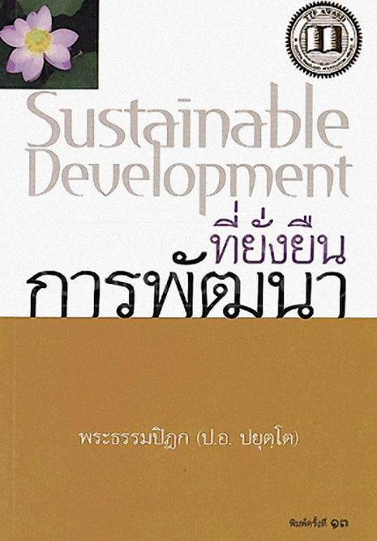
“การพัฒนาที่ยั่งยืนมีลักษณะที่เป็นบูรณาการ คือทำให้เกิดเป็นองค์รวม หมายความว่า องค์ประกอบทั้งหลายที่เกี่ยวข้องจะต้องมาประสานกันครบองค์ และมีลักษณะอีกอย่างหนึ่ง คือ มีดุลยภาพ หรือพูดอีกนัยหนึ่ง คือ การทาให้กิจกรรมมนุษย์สอดคล้องกับเกณฑ์ของธรรมชาติ”

Slide 4
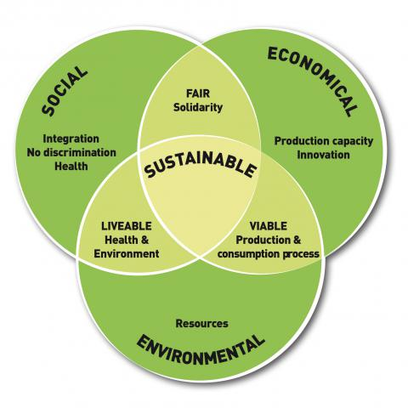

Slide 5
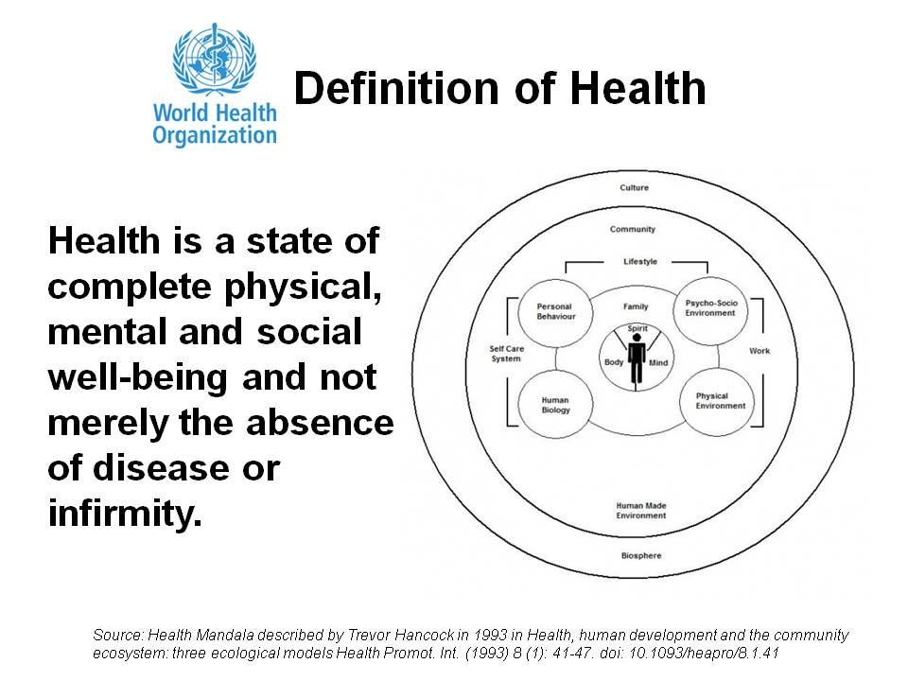

Slide 6
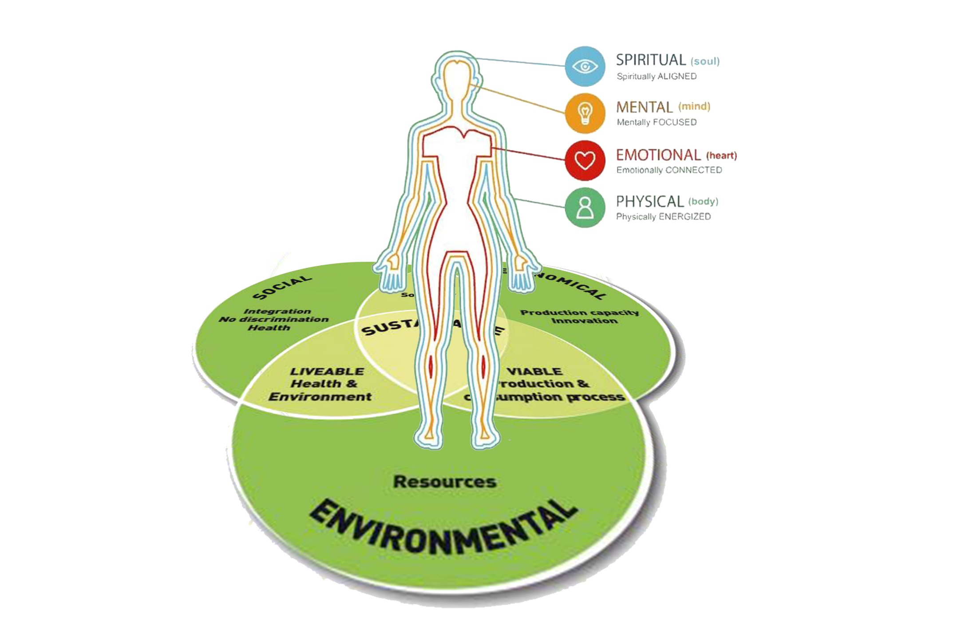

Slide 7
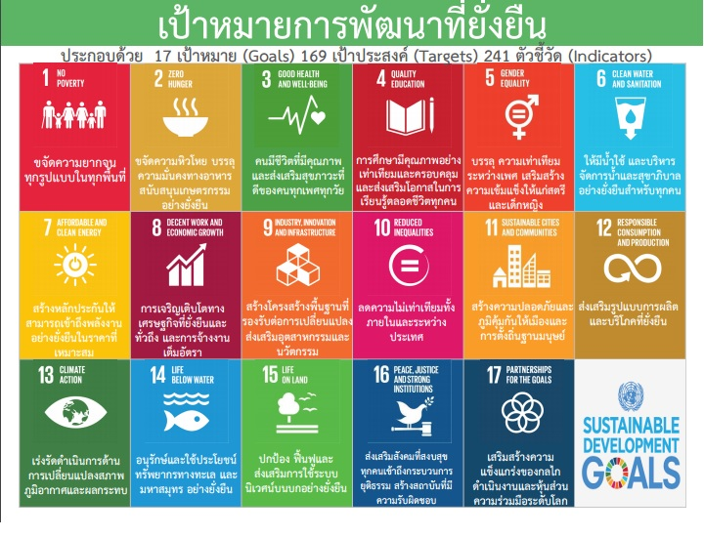

Slide 8
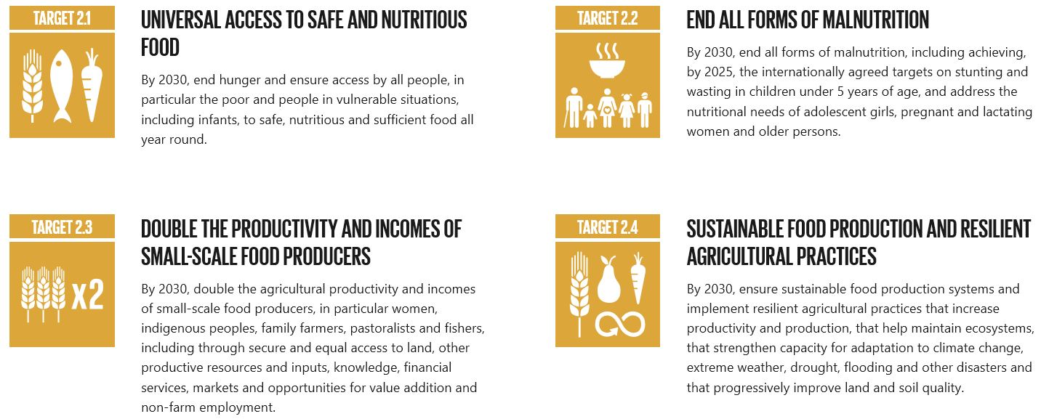
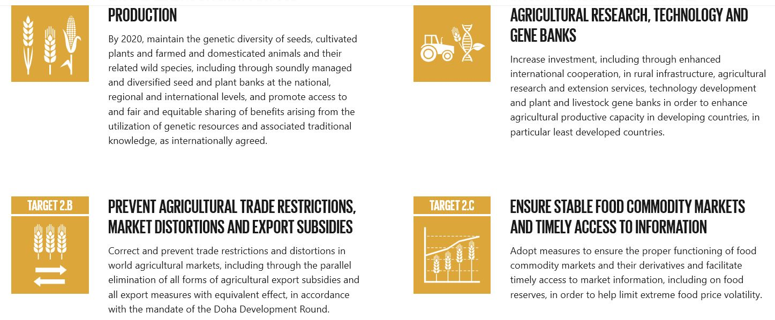

Slide 9
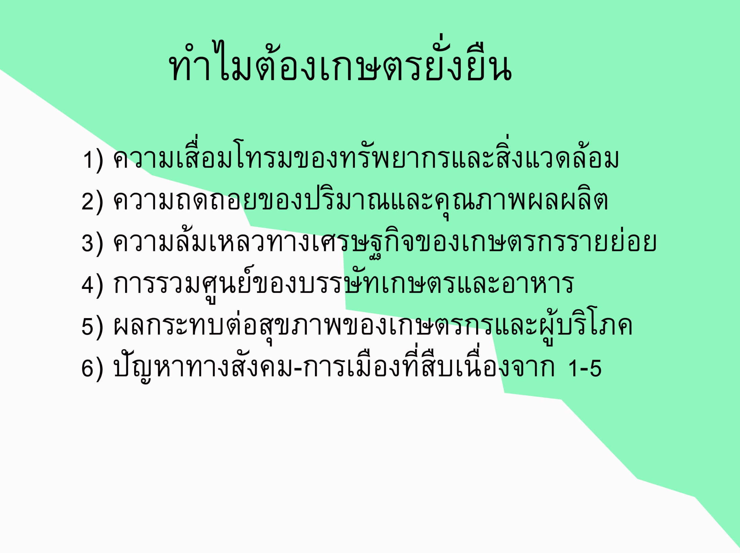

Slide 10
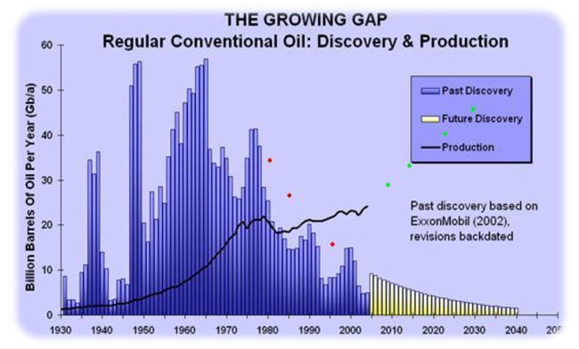
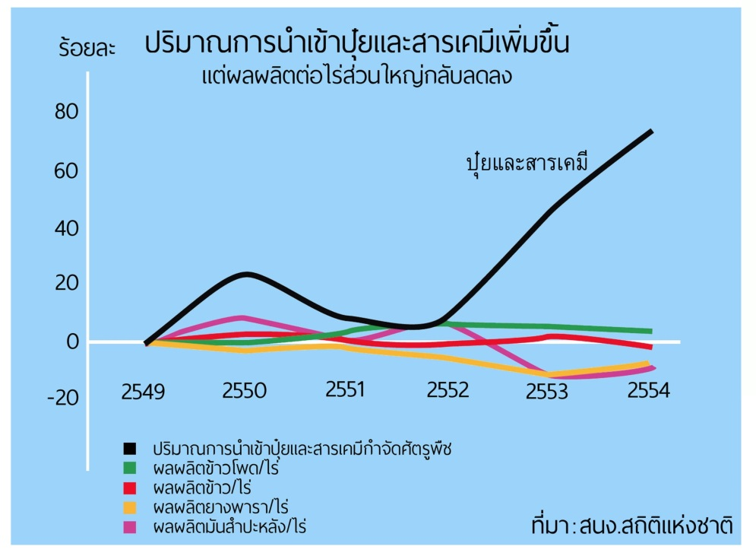
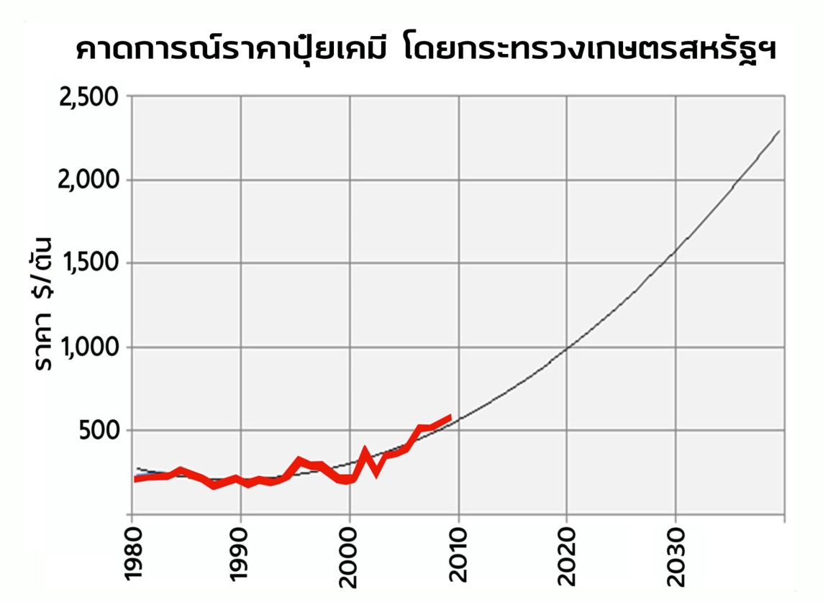
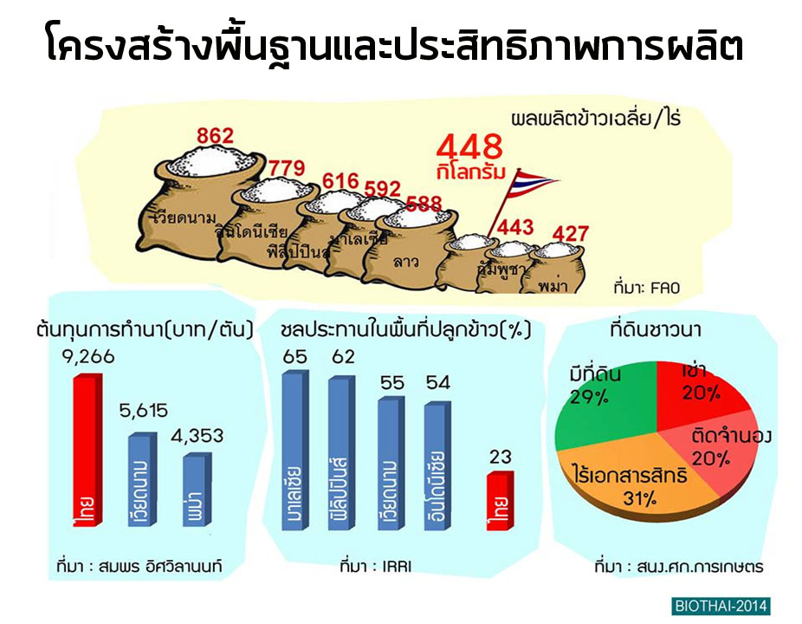

Slide 11
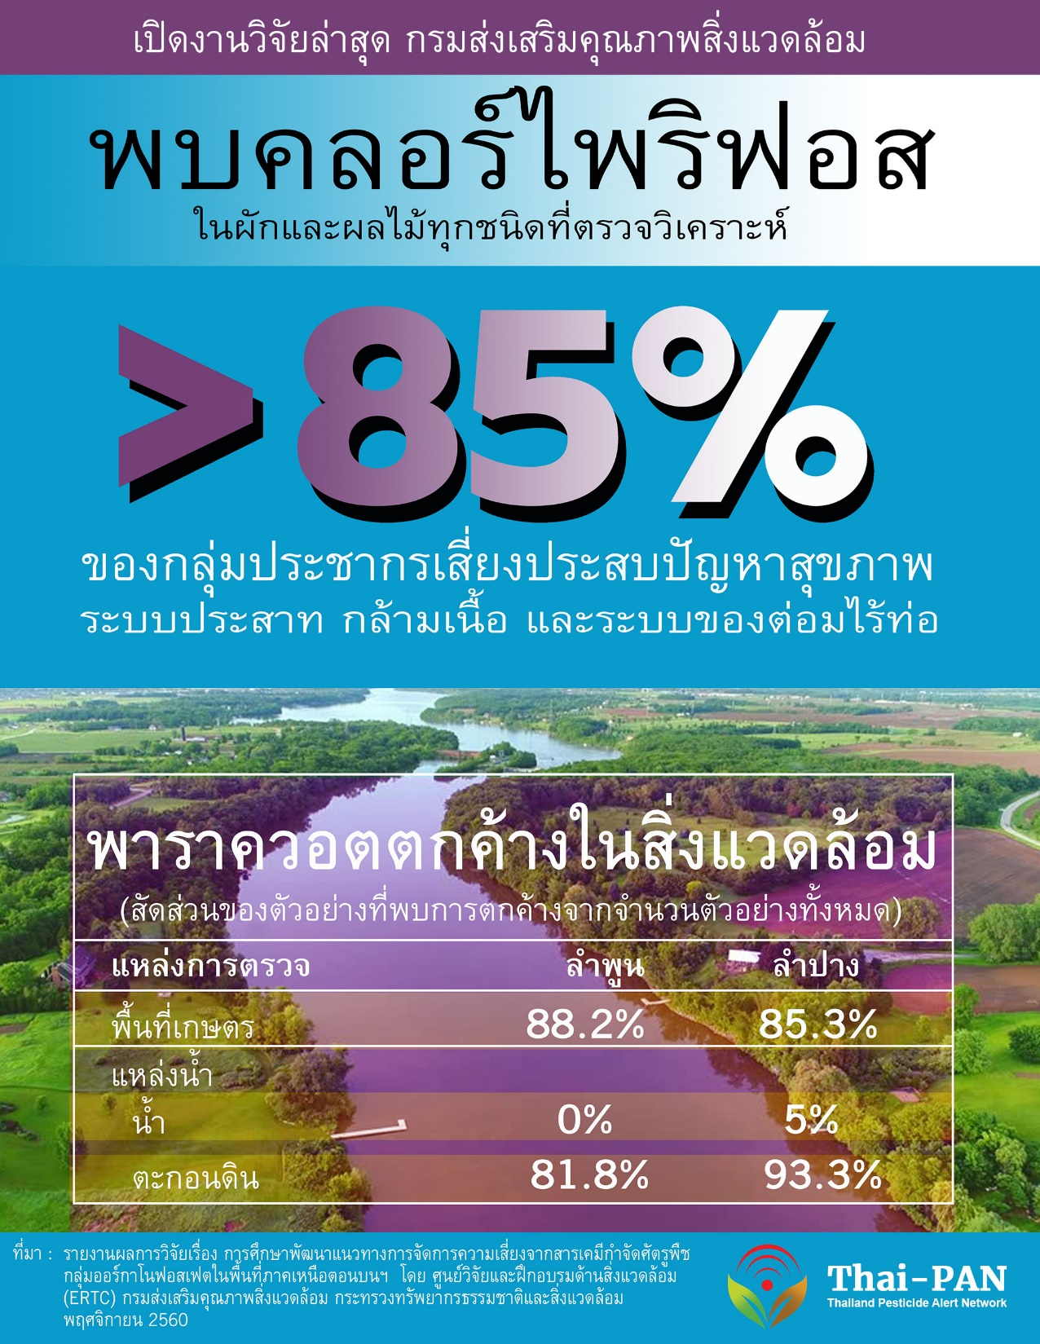

Slide 12
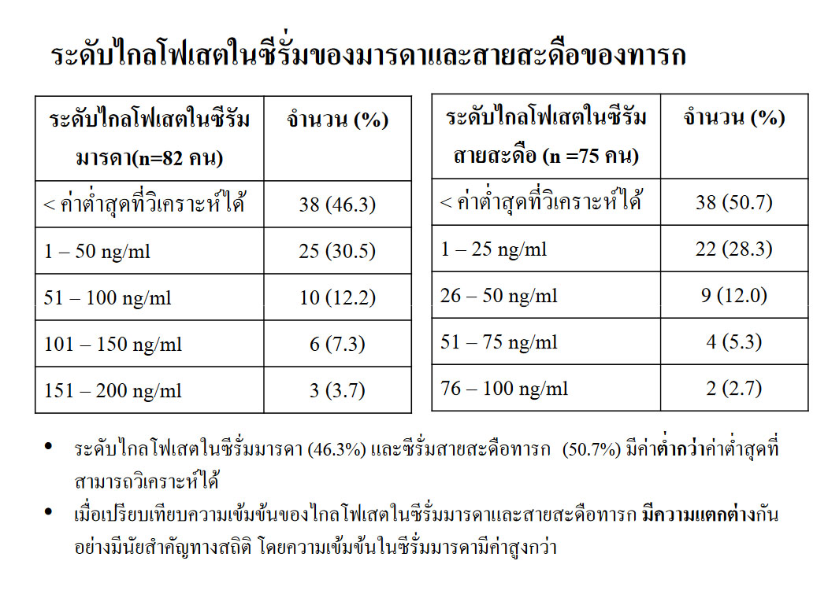

Slide 13
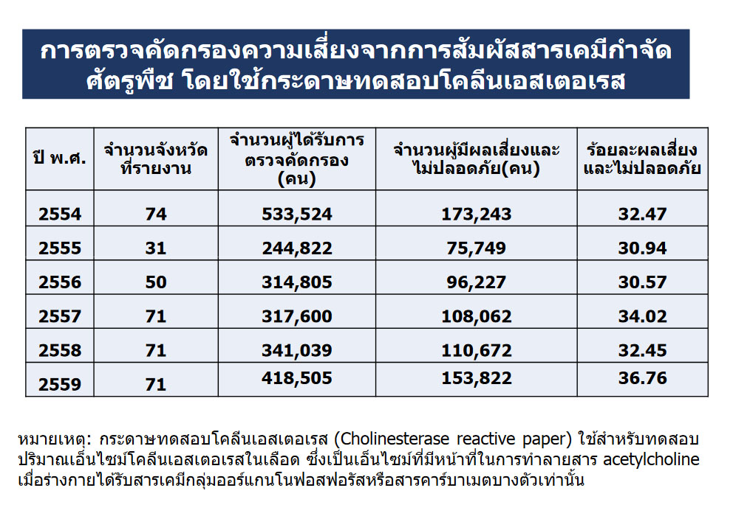

Slide 14
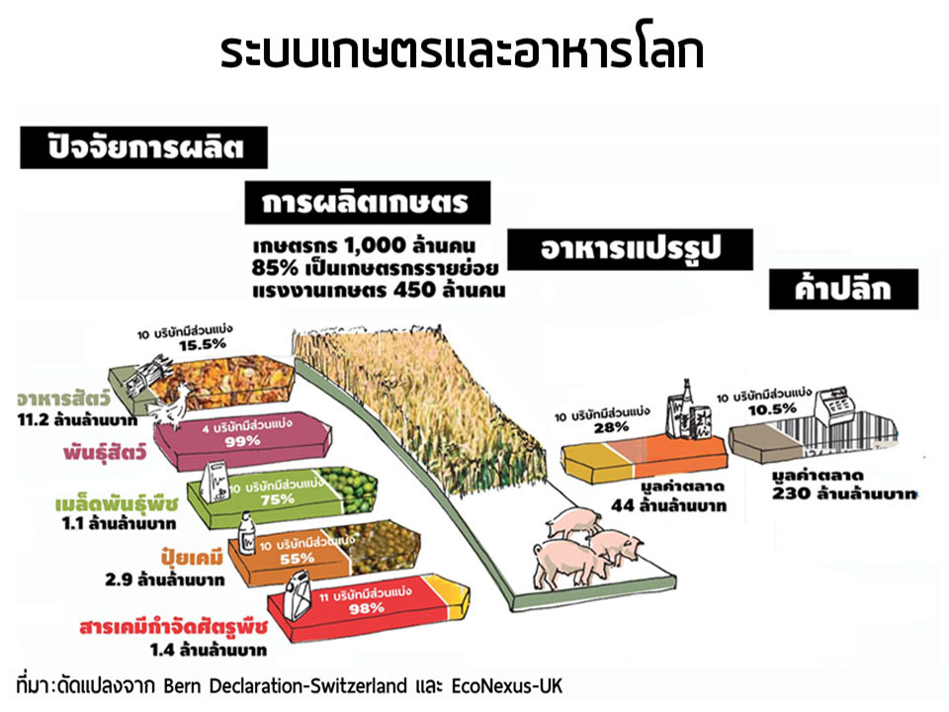

Slide 15
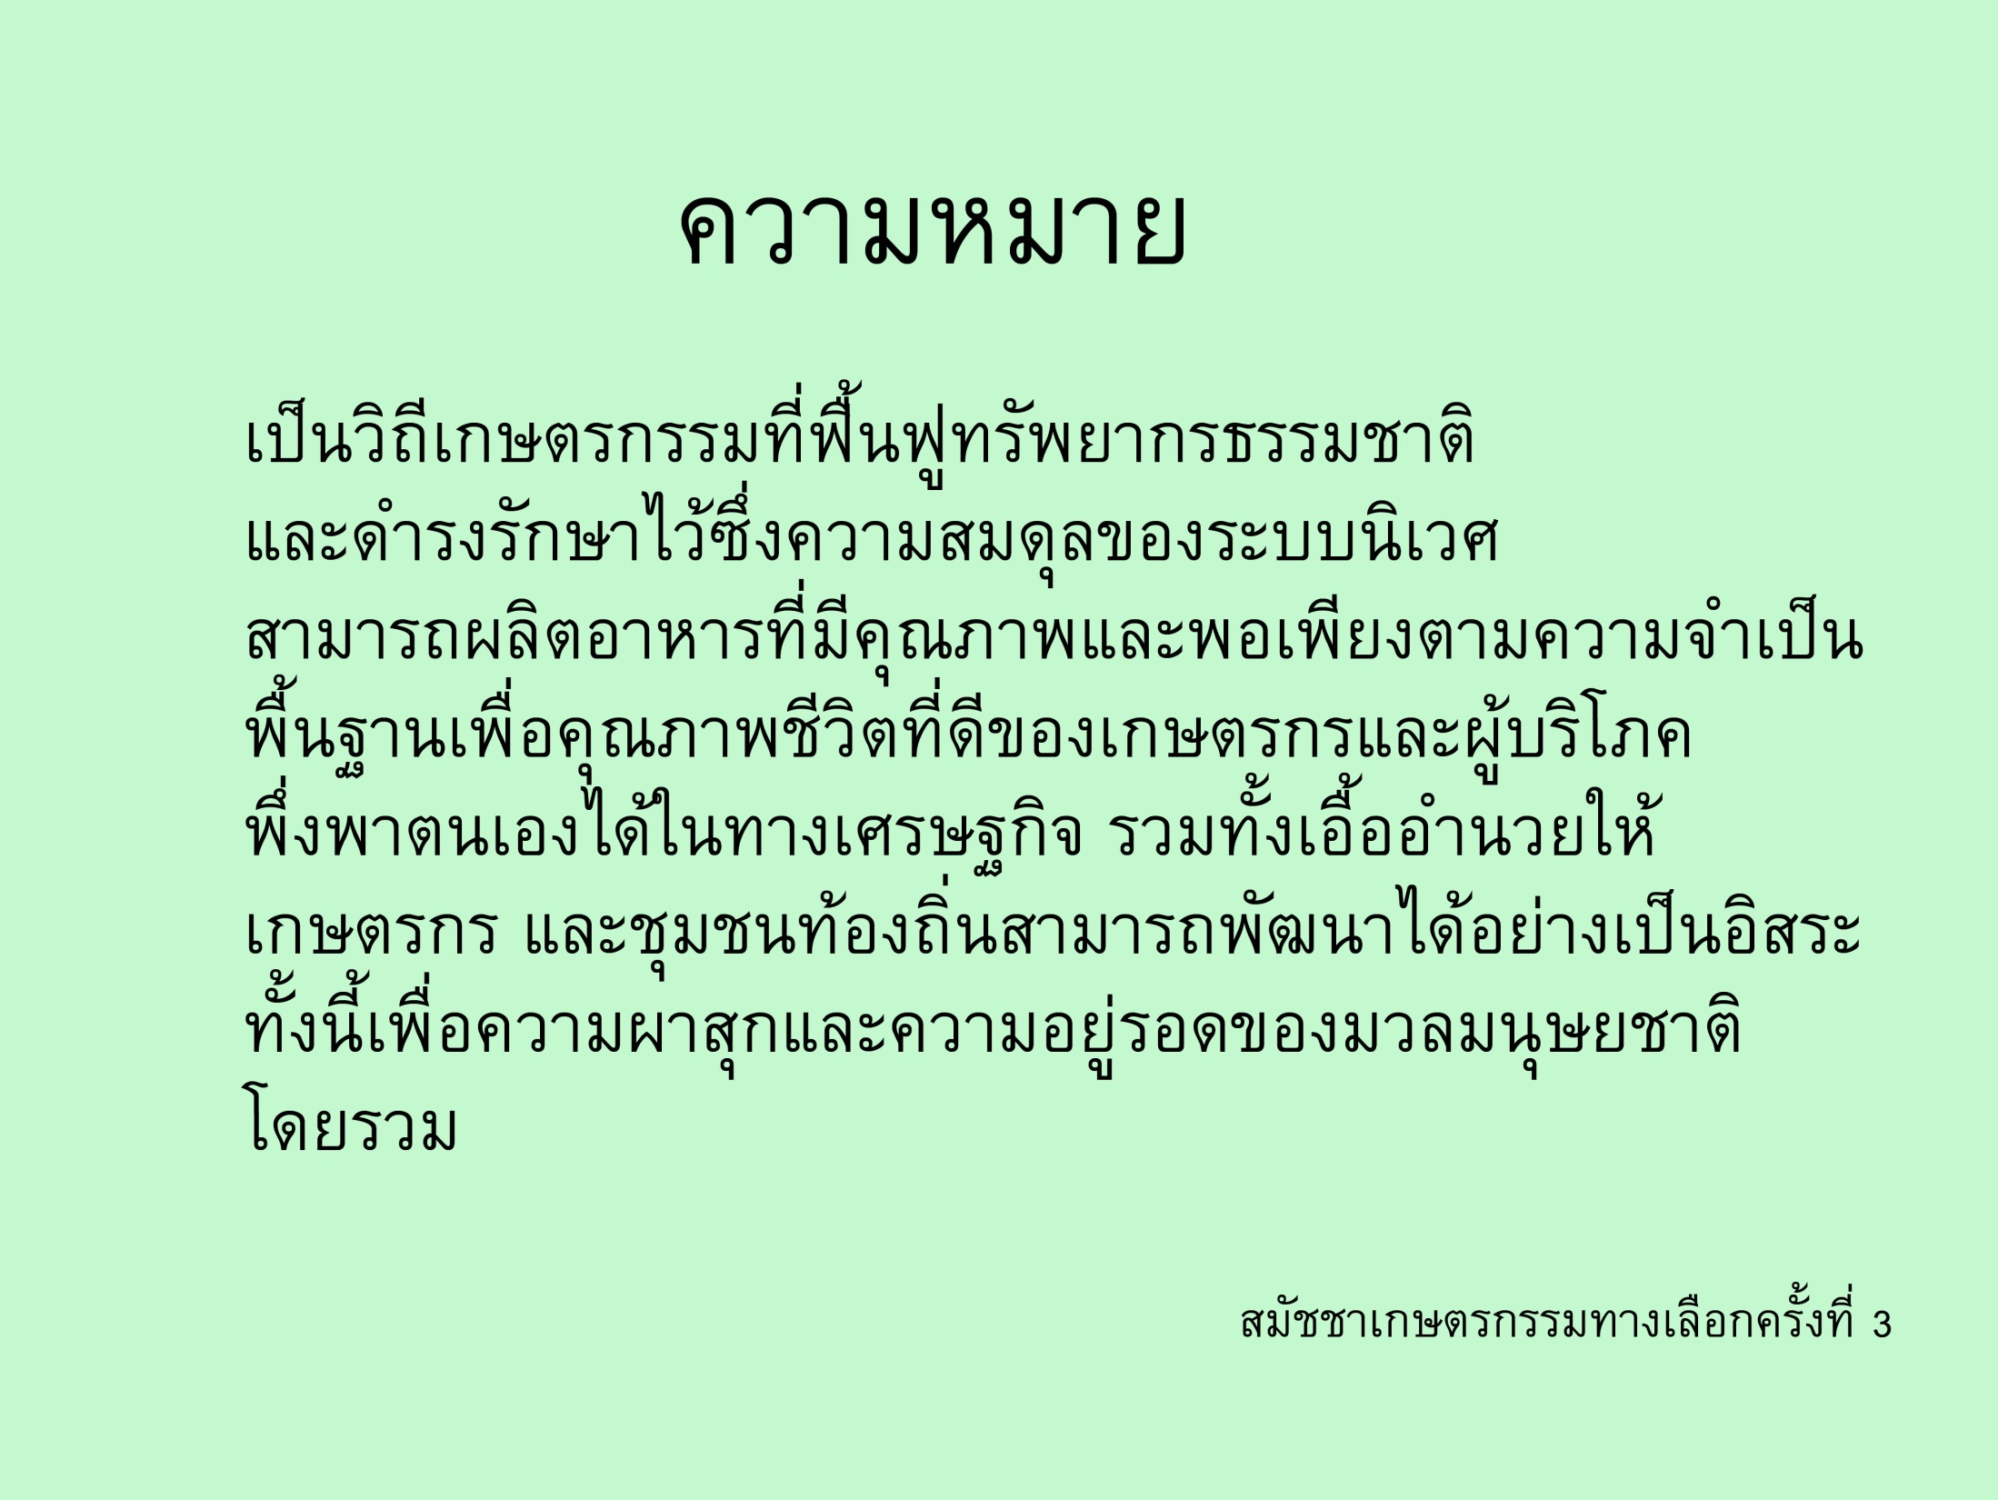

Slide 16
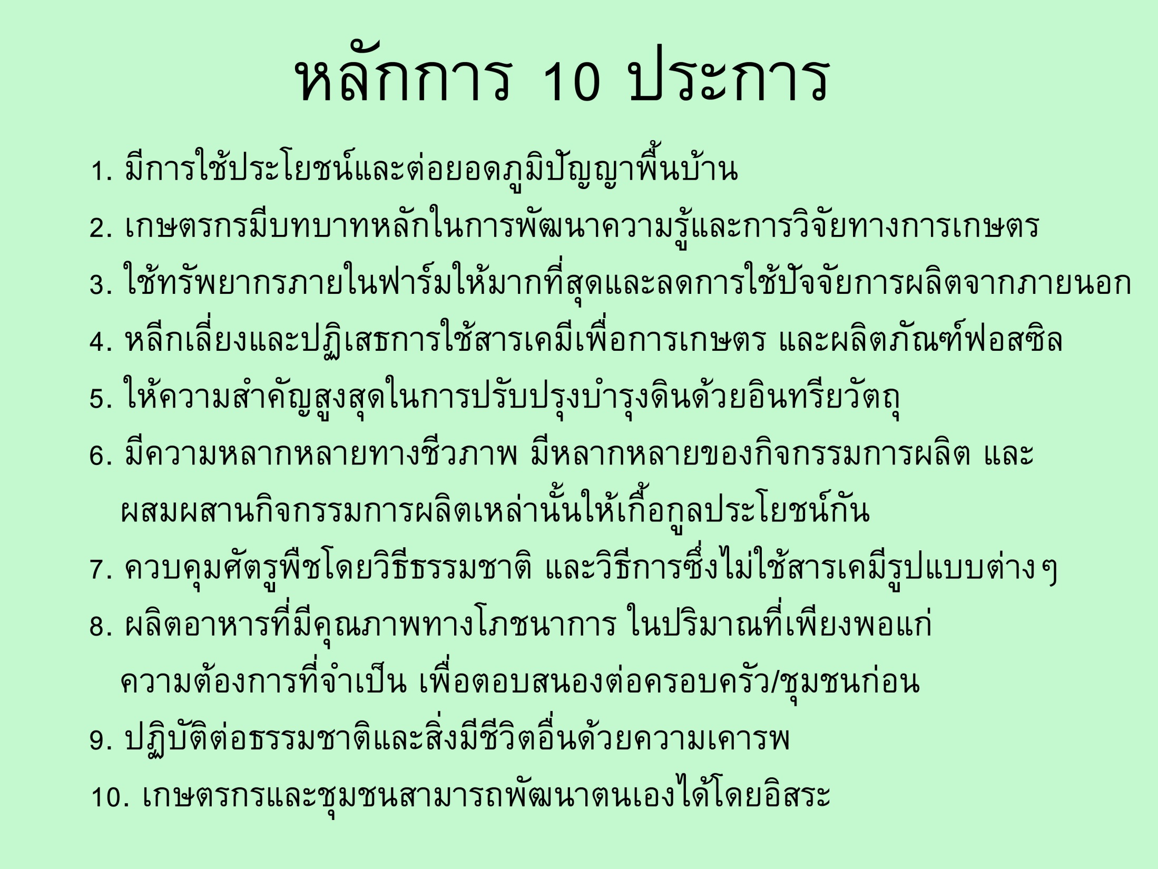

Slide 17
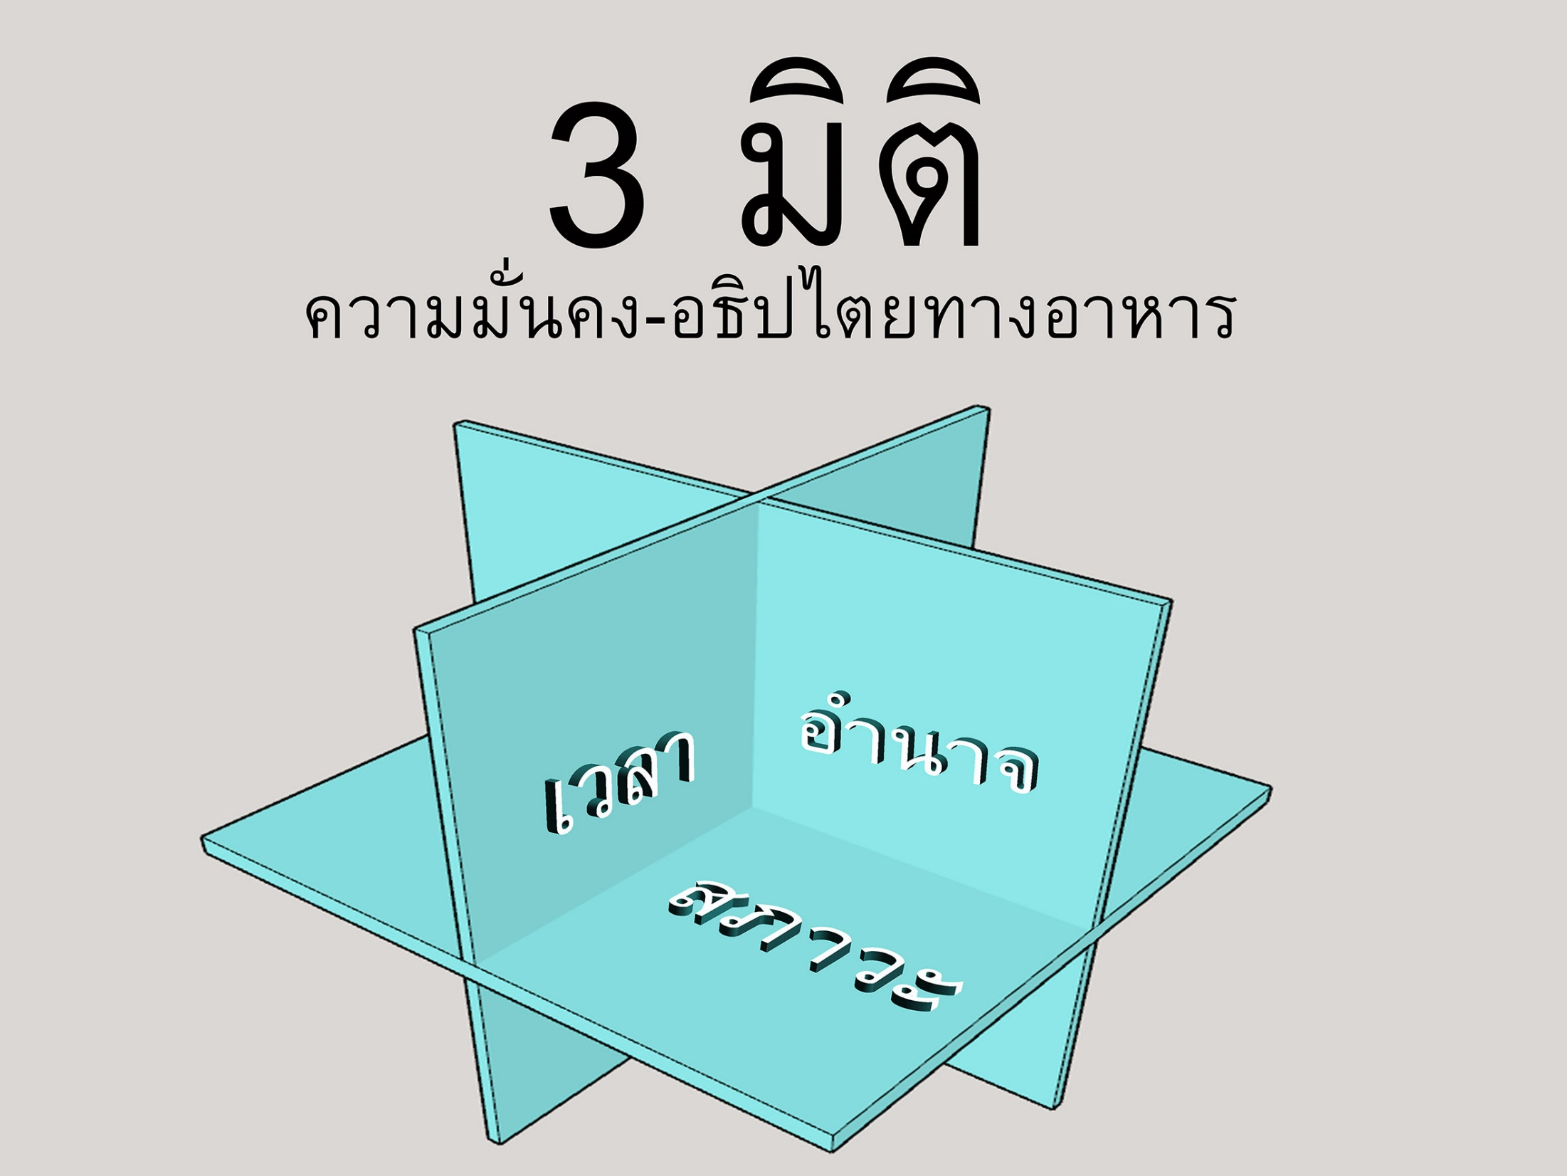

Slide 18
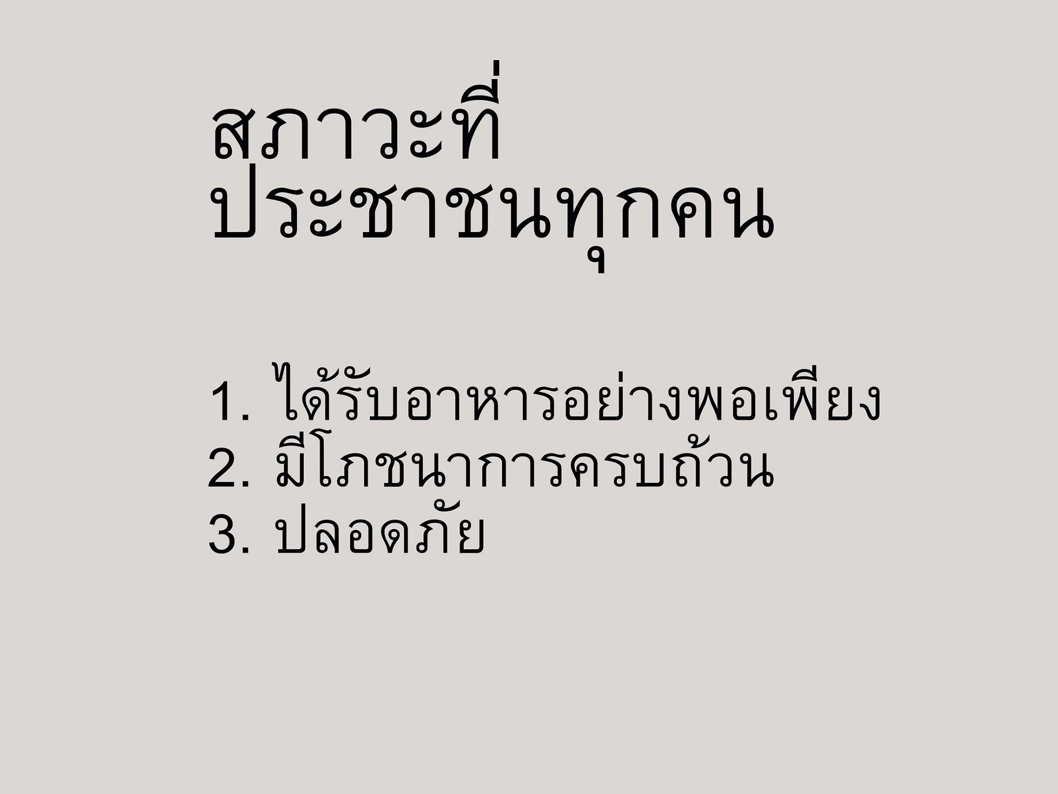

Slide 19
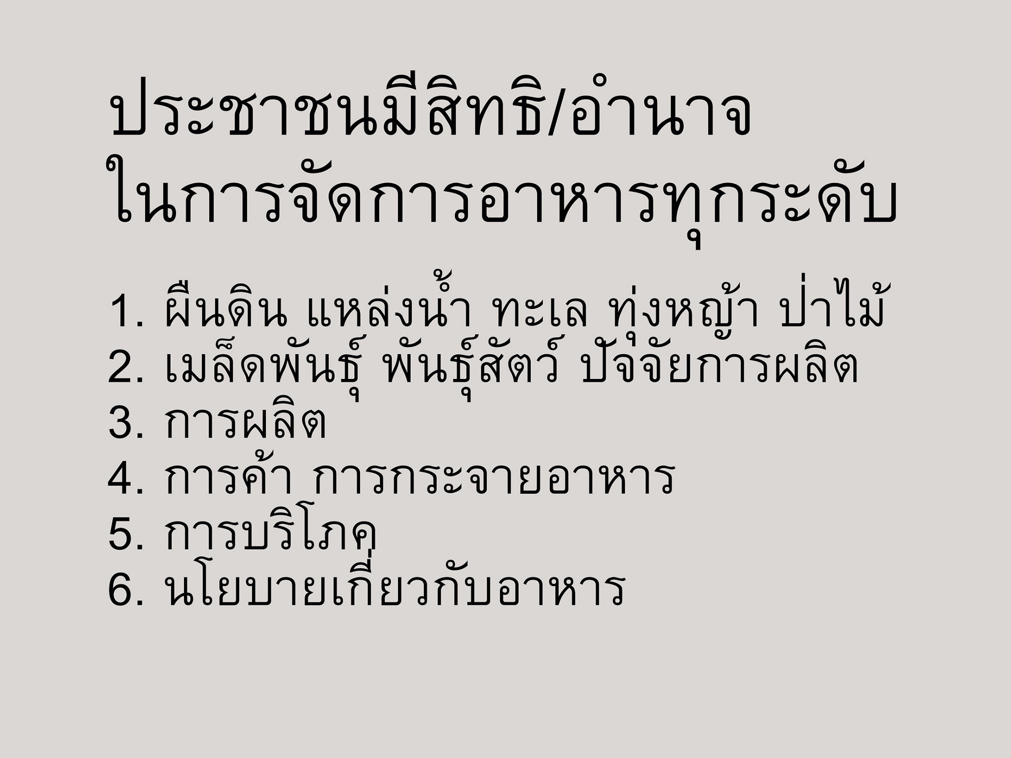

Slide 20
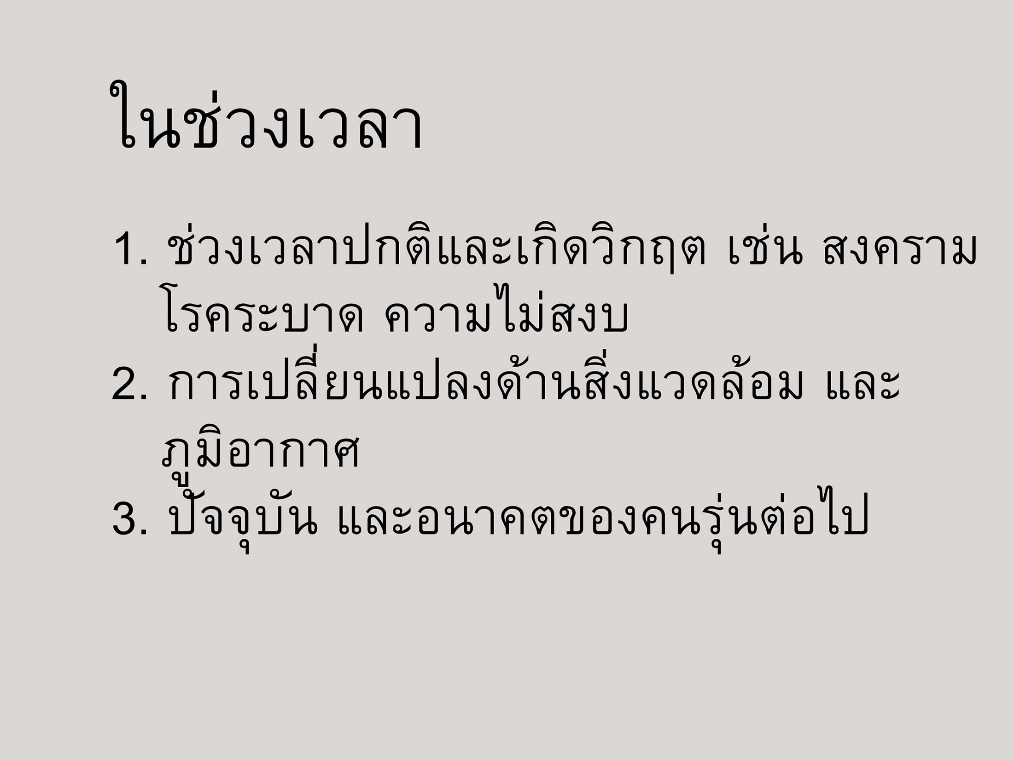

Slide 22
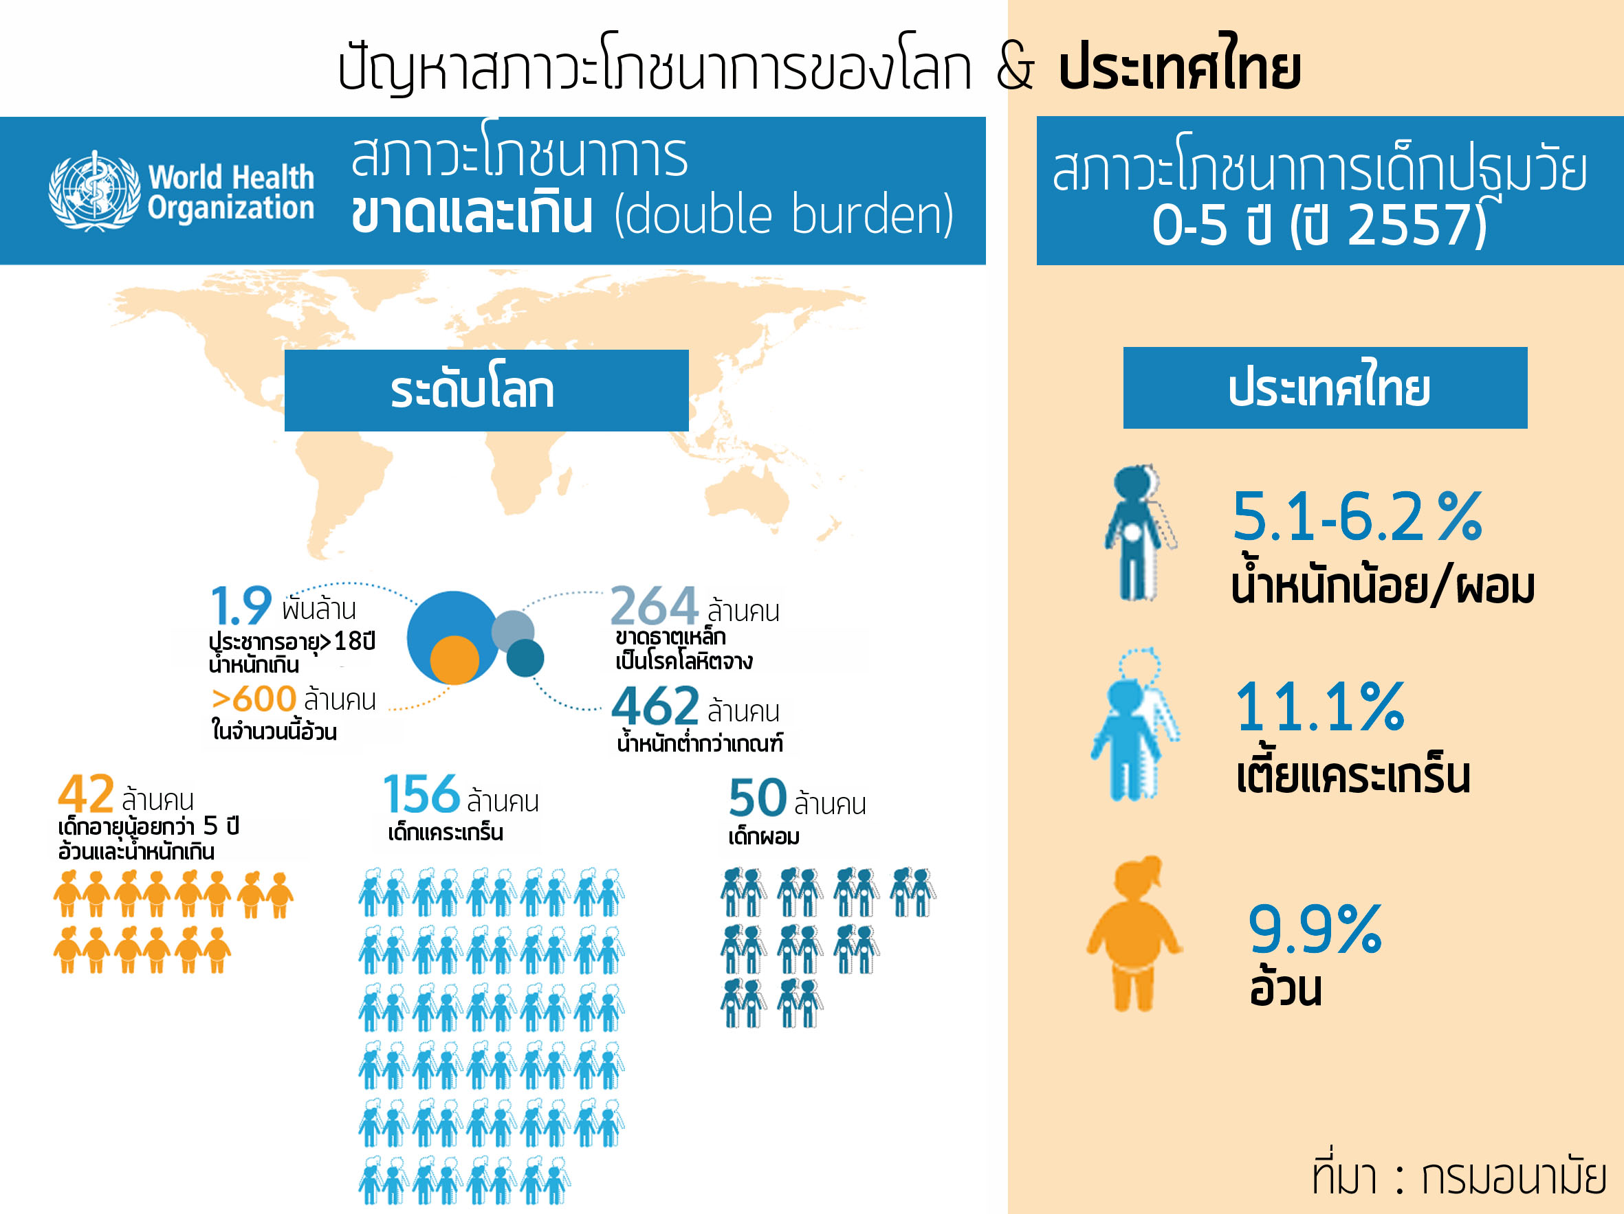

Slide 23
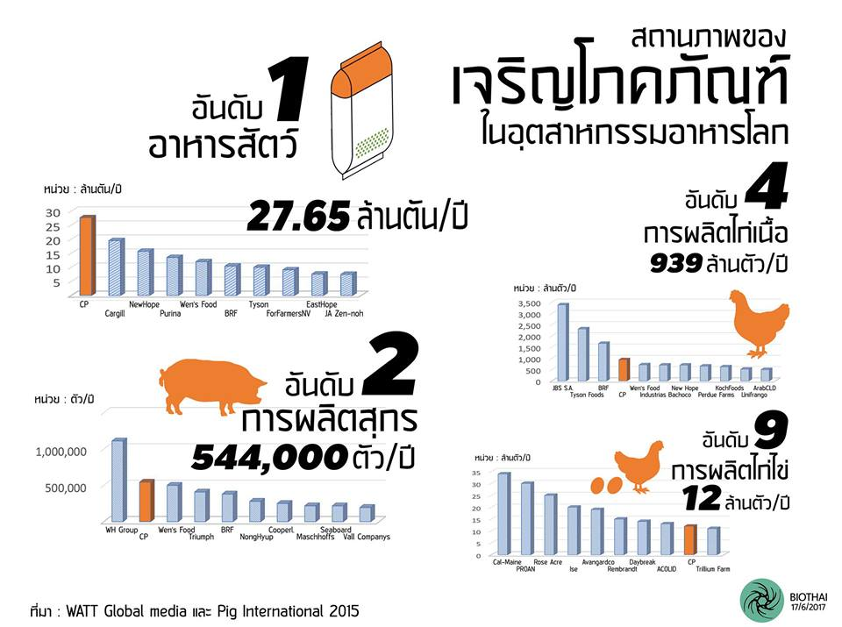

Slide 25
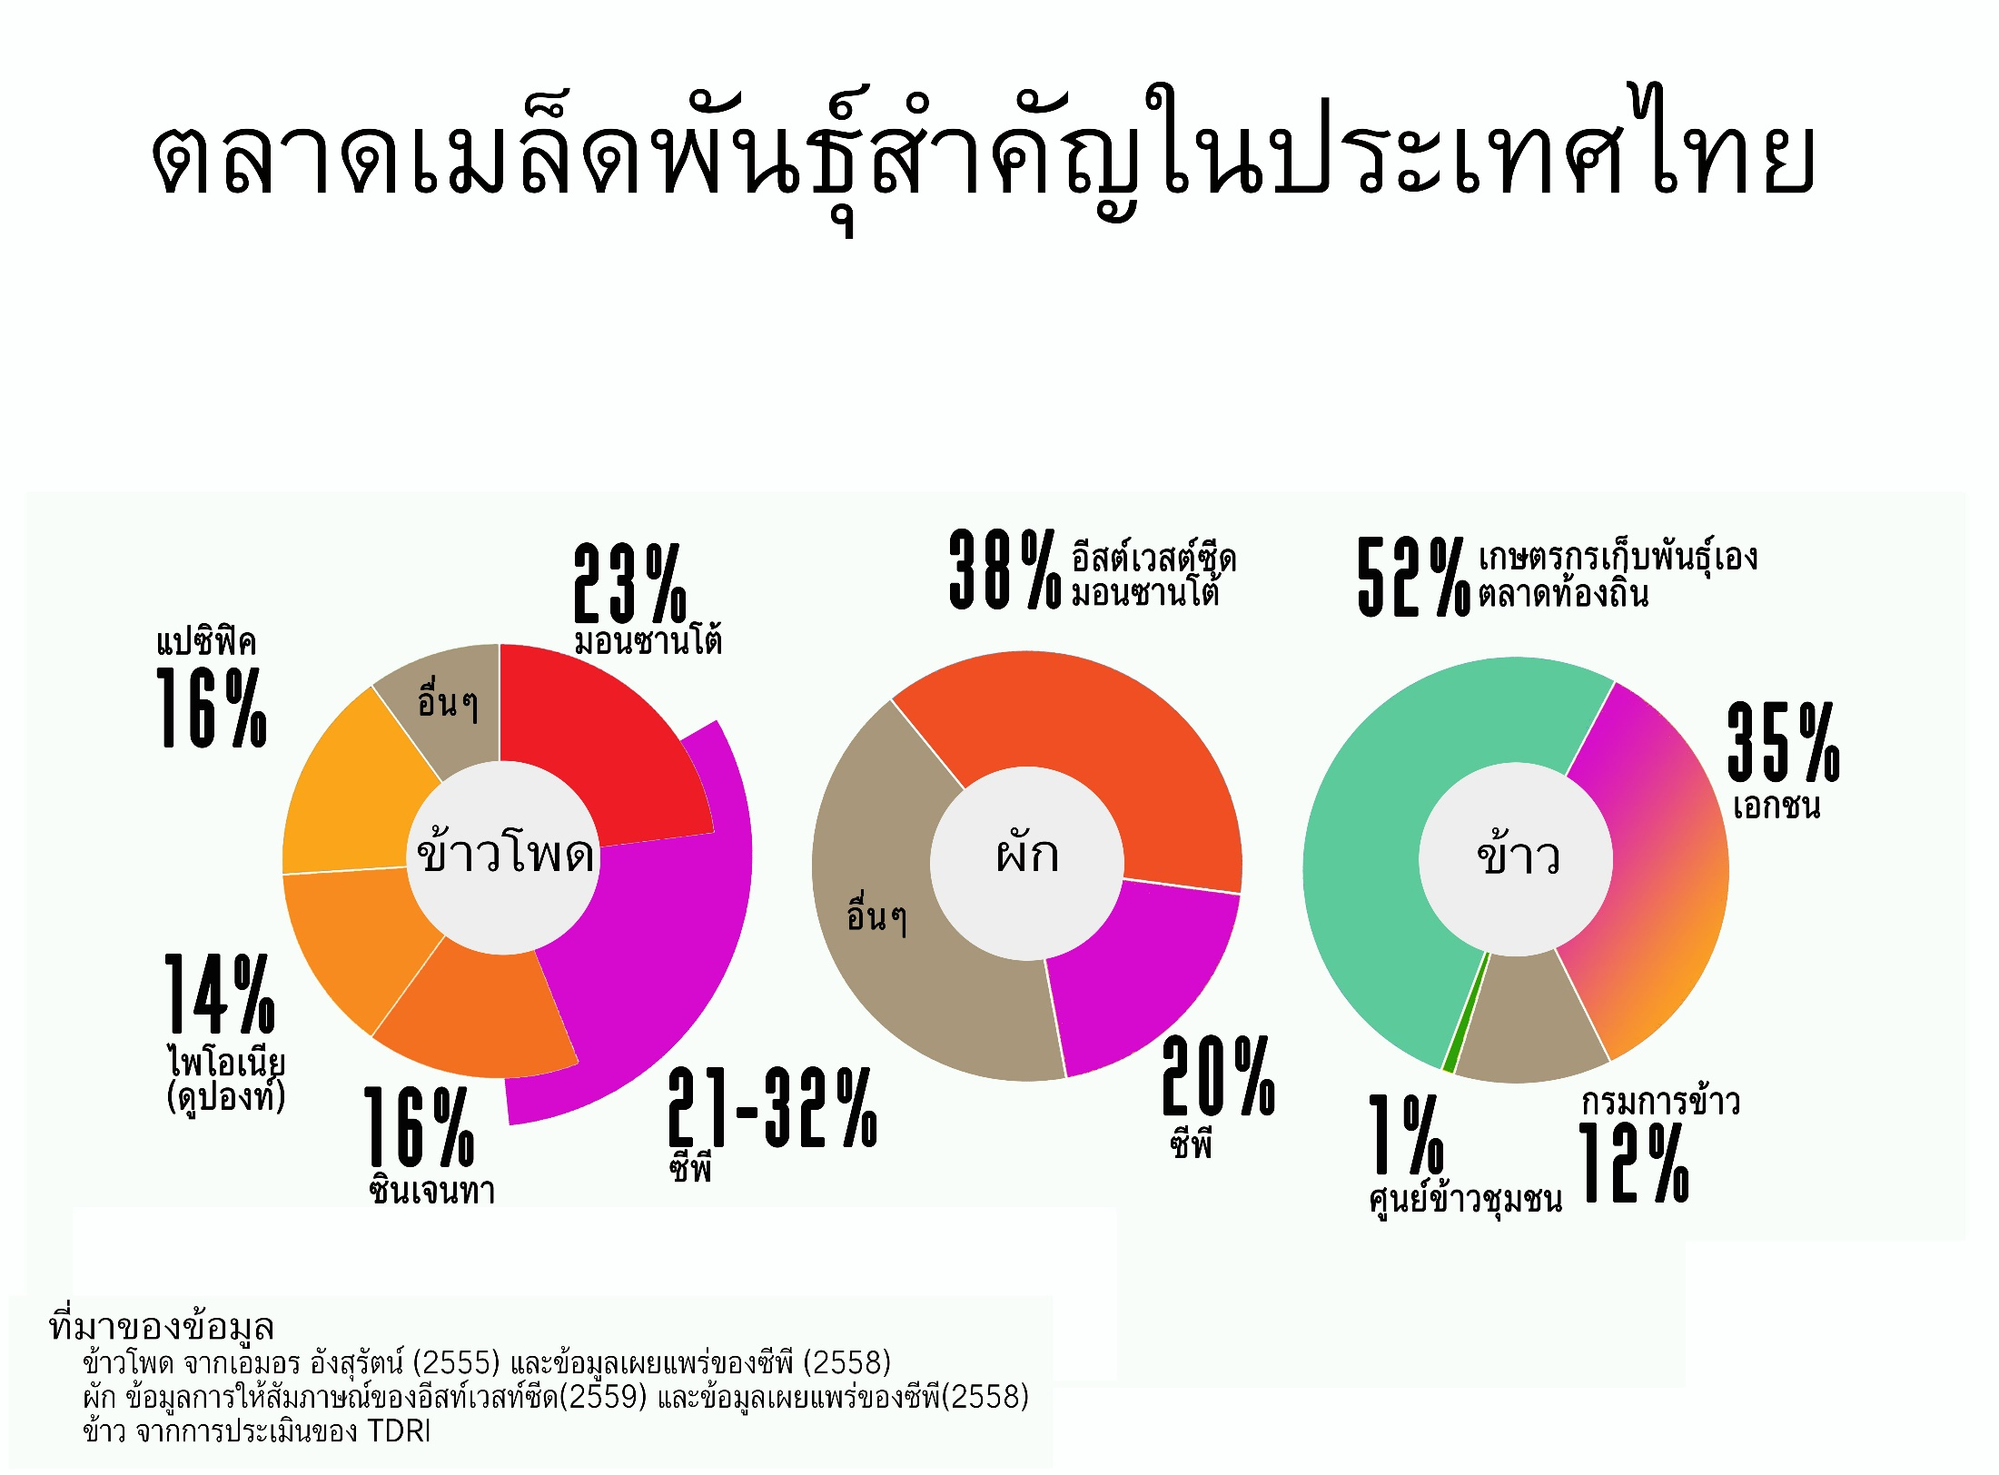

Slide 26
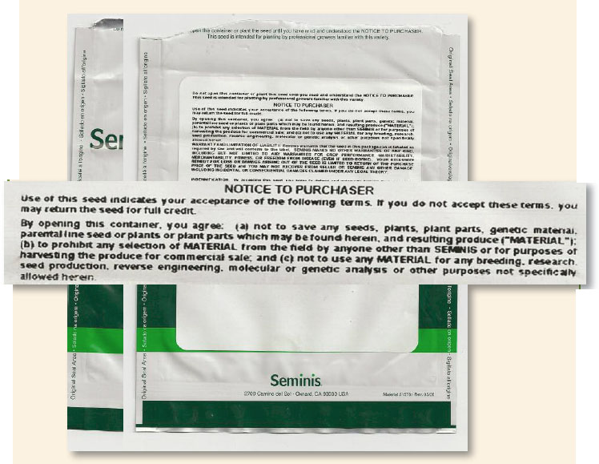
สัญญาการไม่นำพันธุ์พืชไปปลูกต่อ คัดเลือก หรือวิจัย

Slide 27
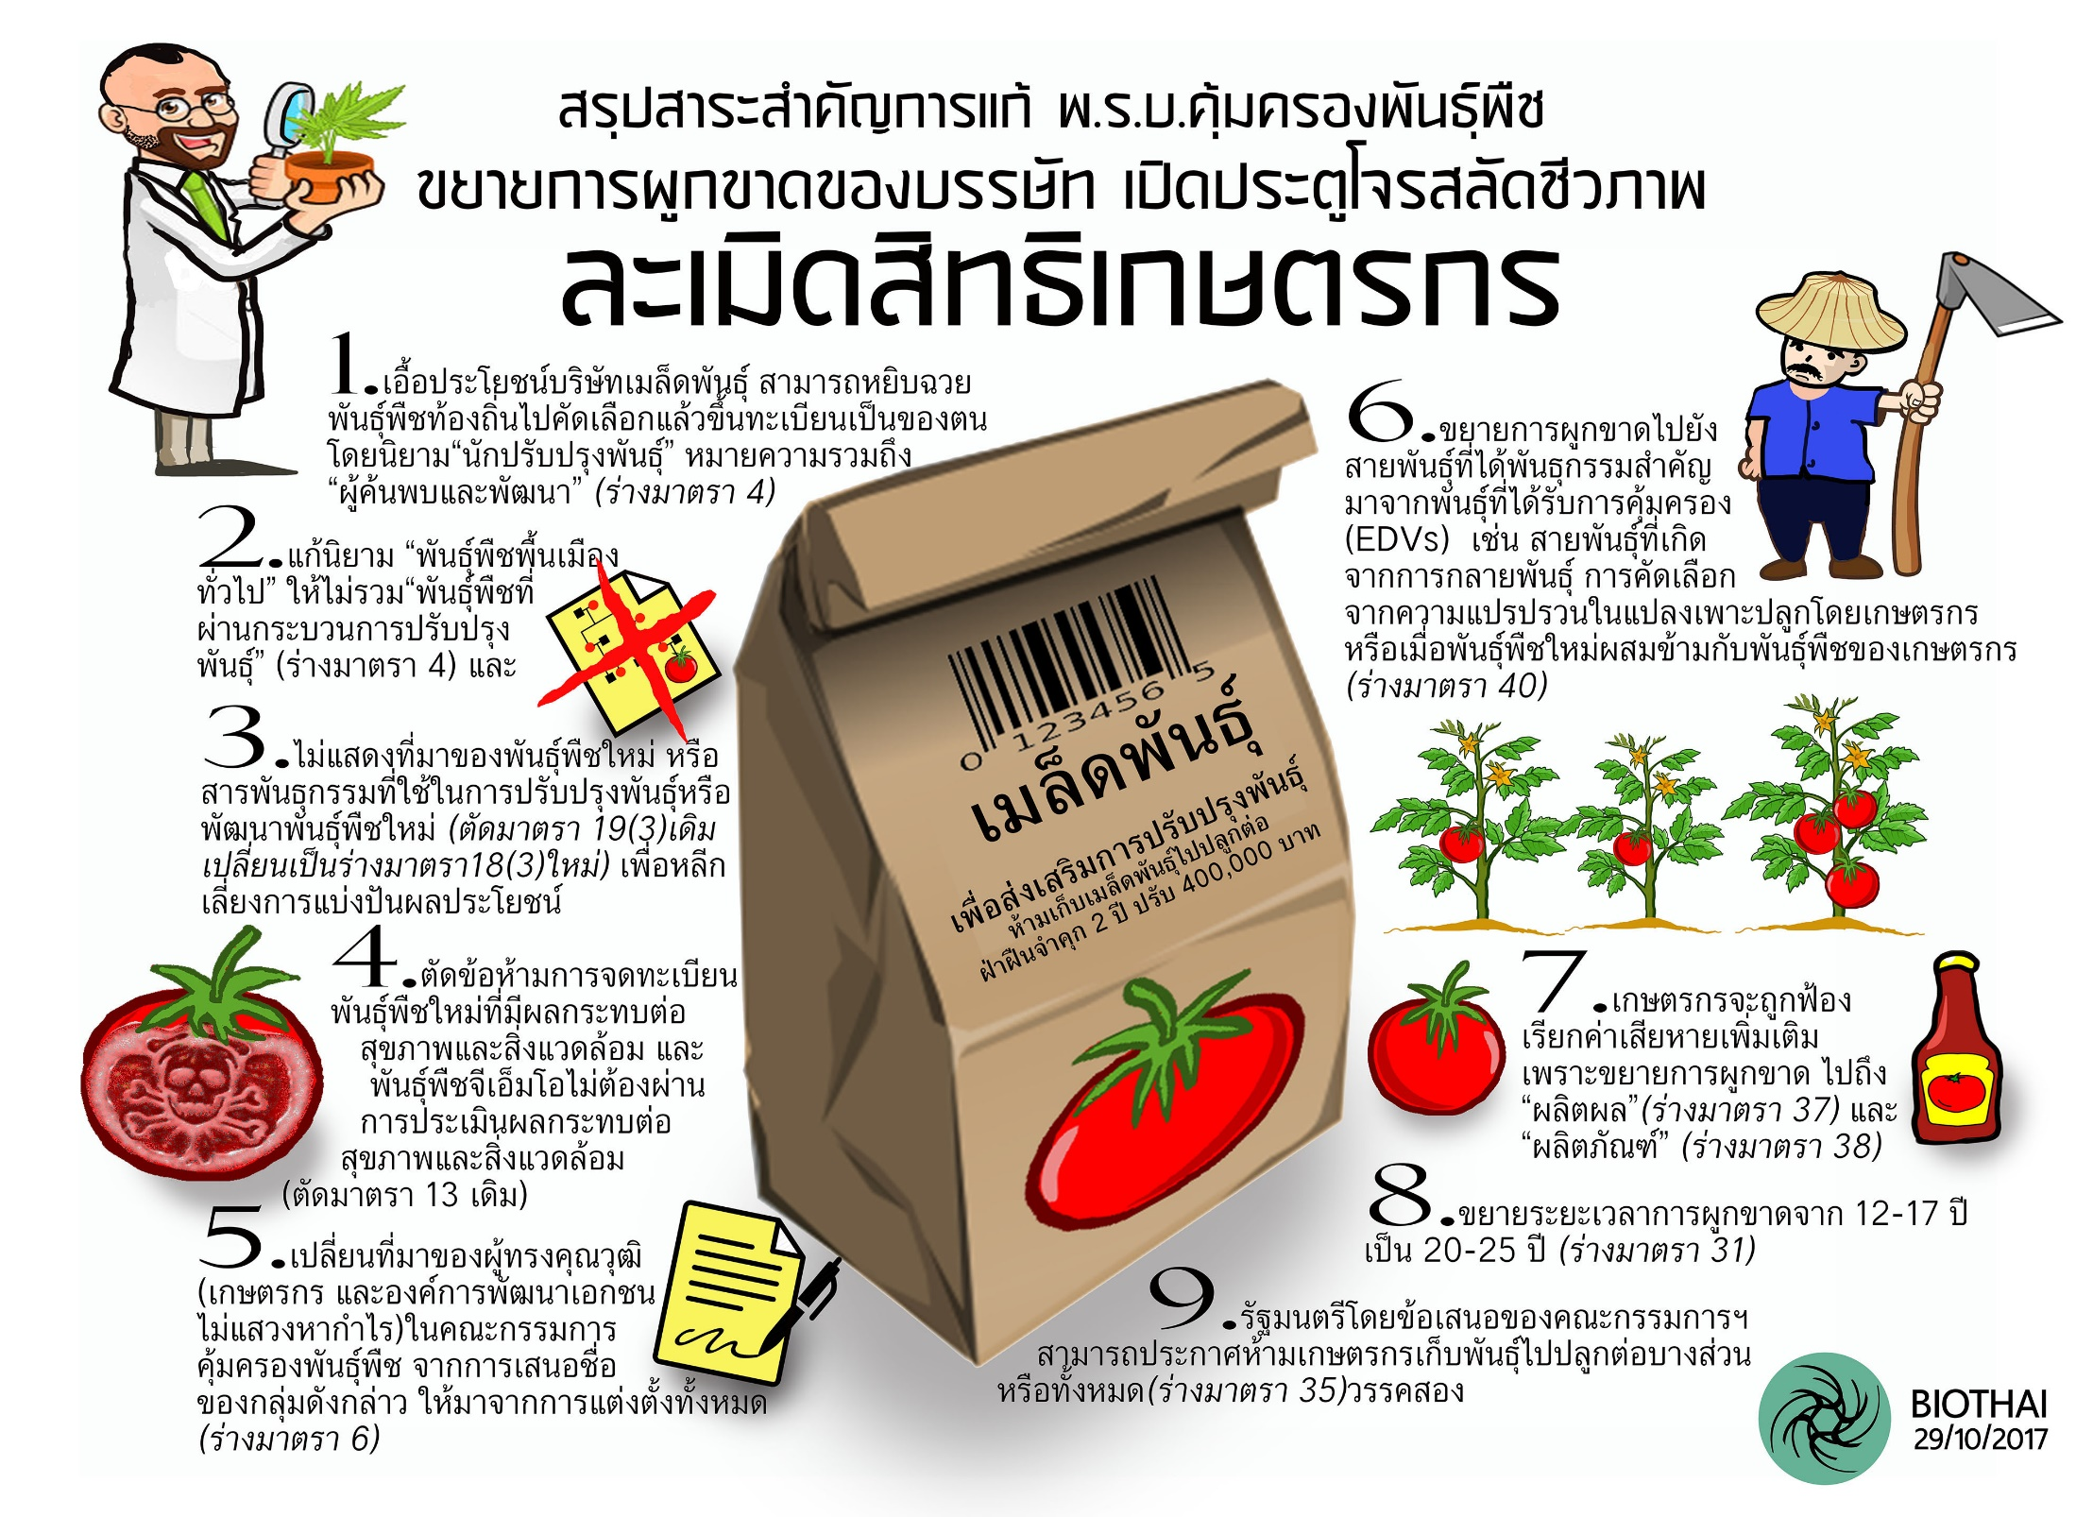

Slide 28
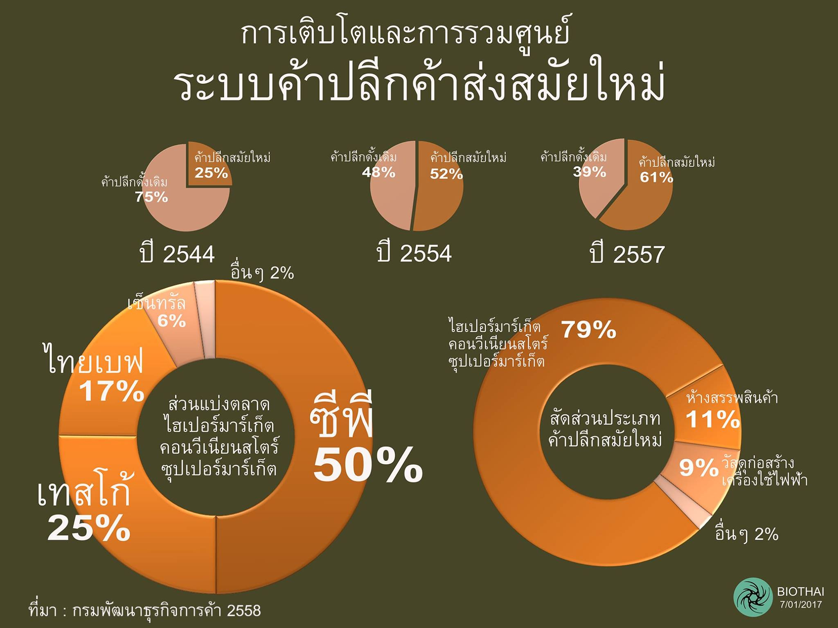

Slide 29
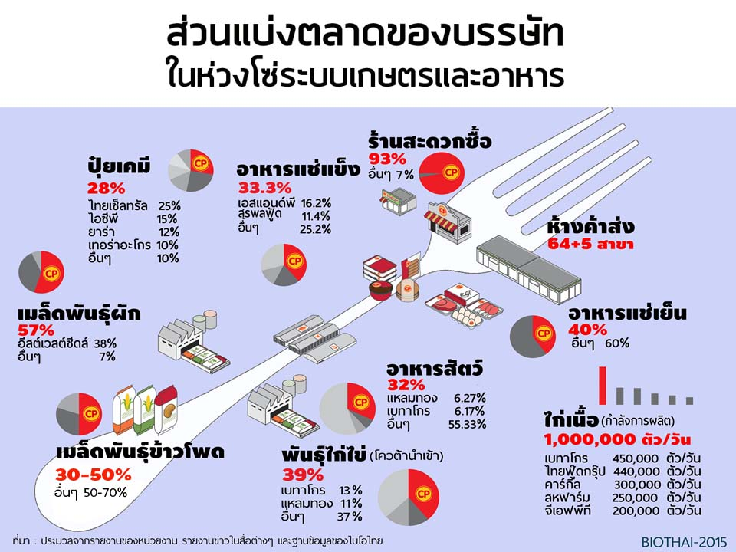

Slide 30
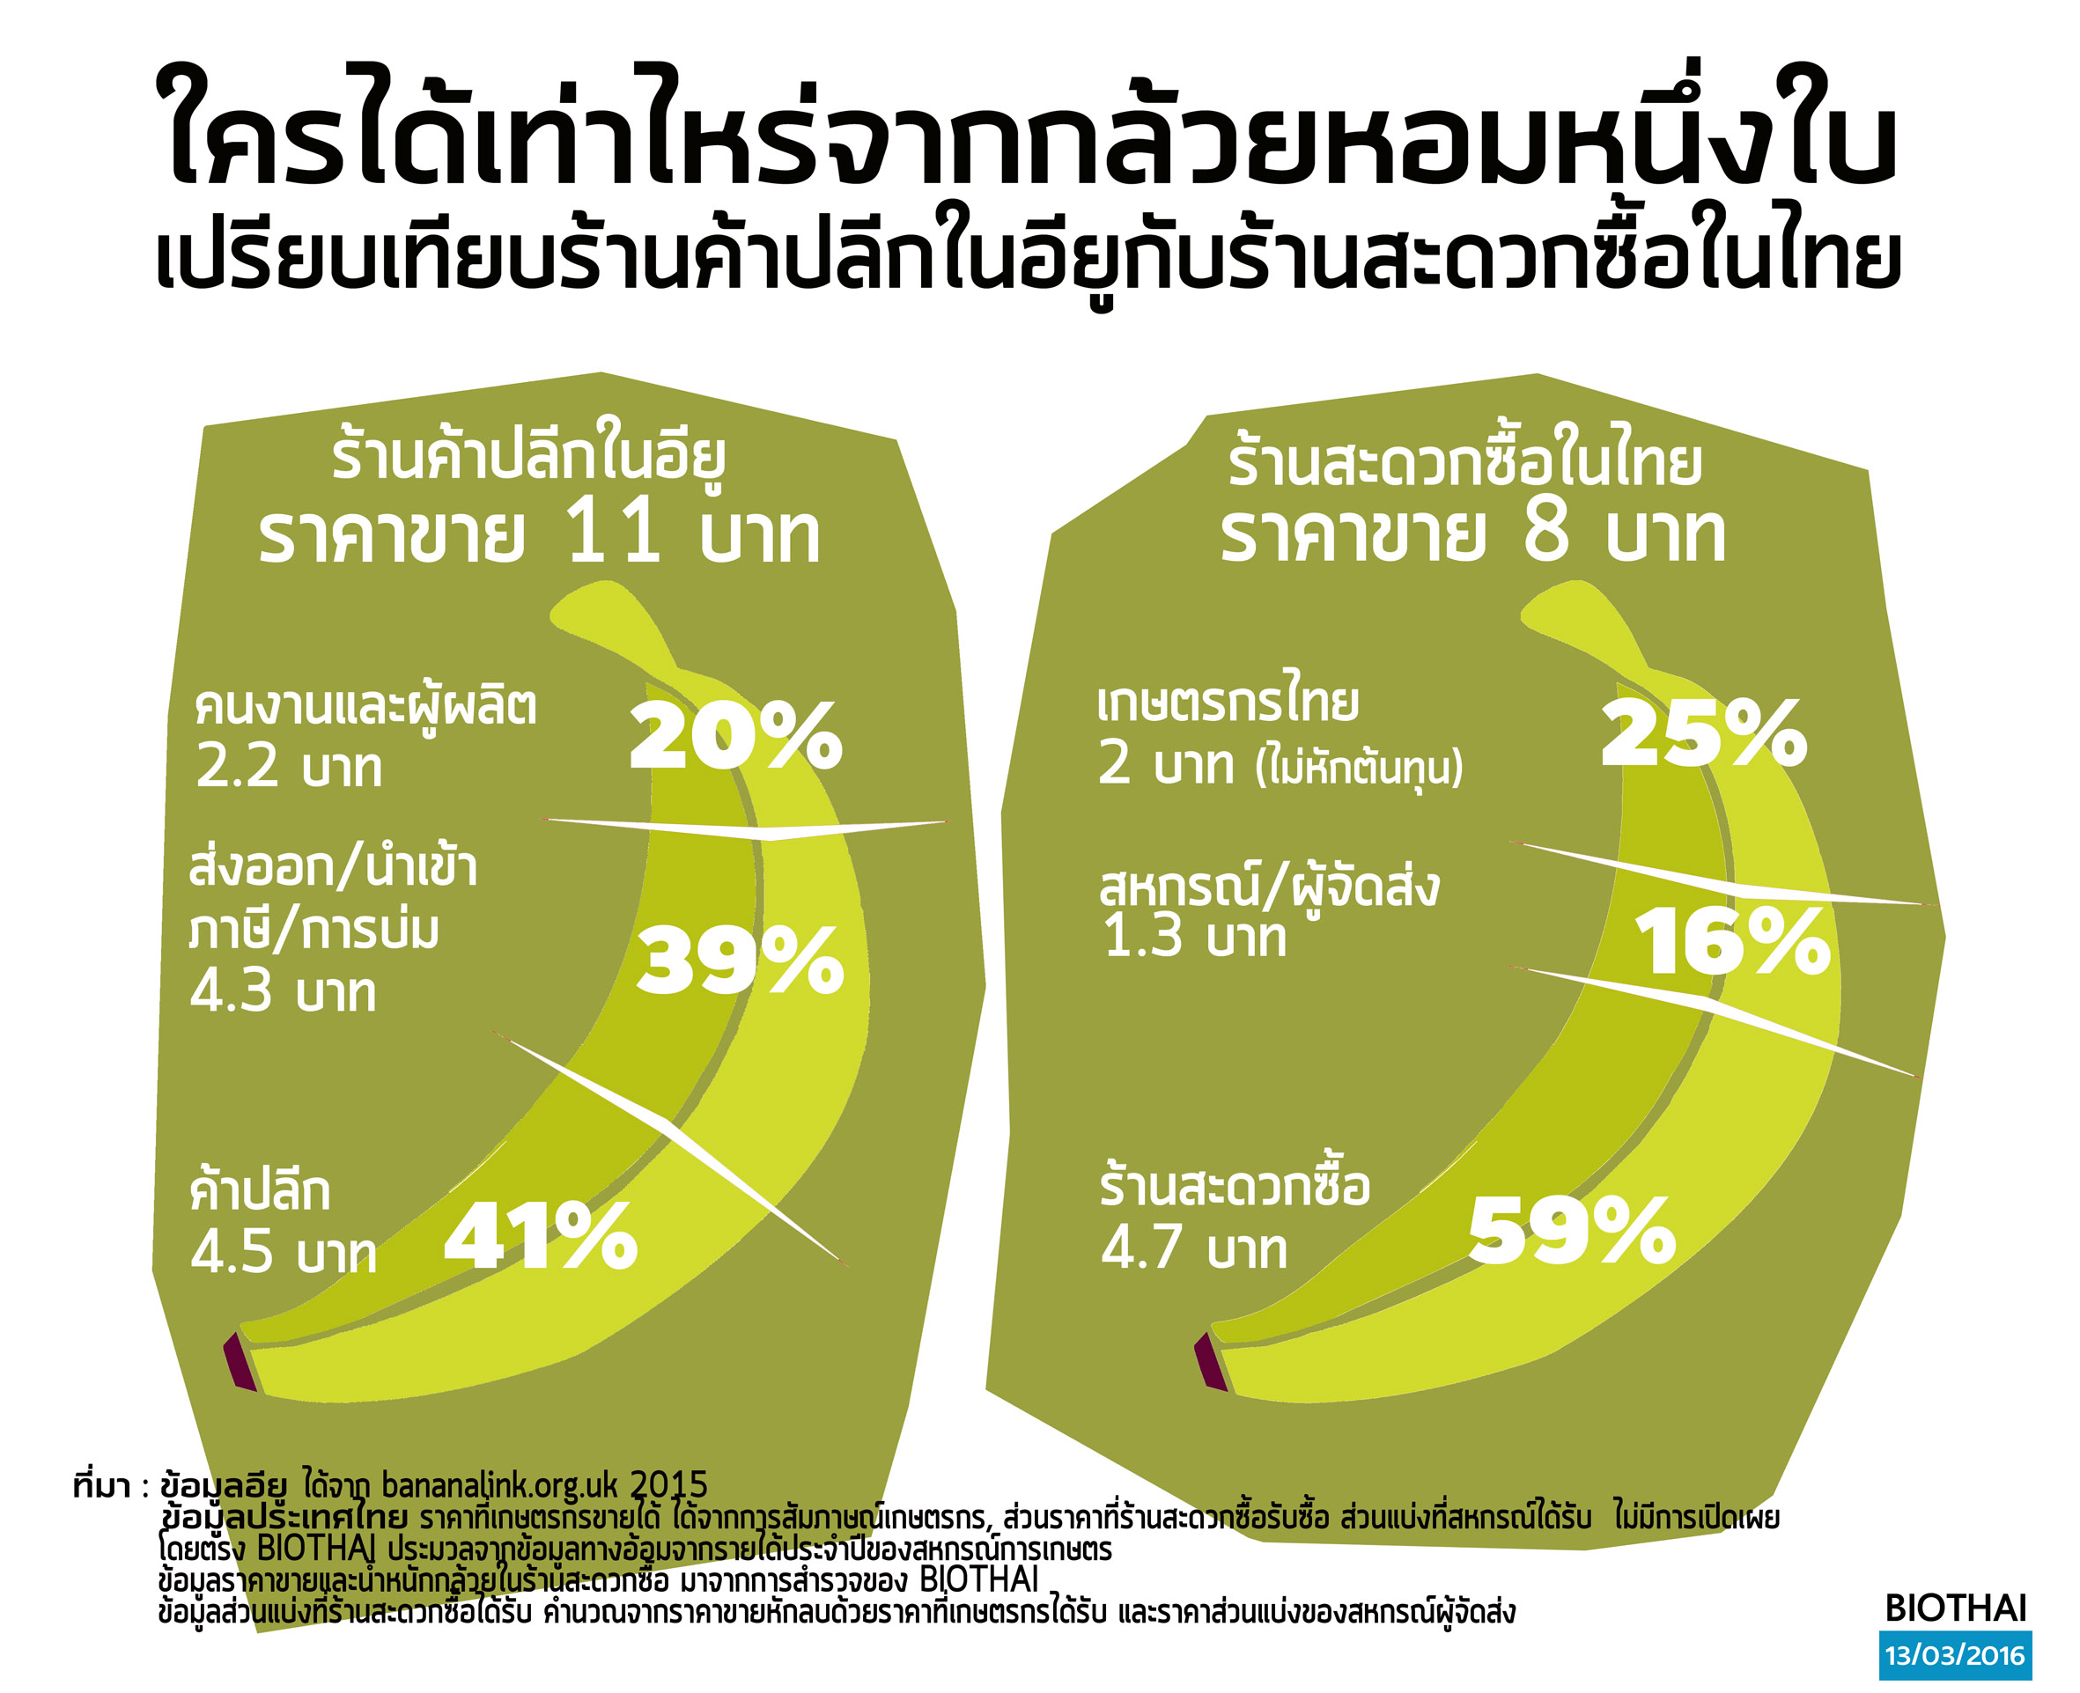

Slide 31
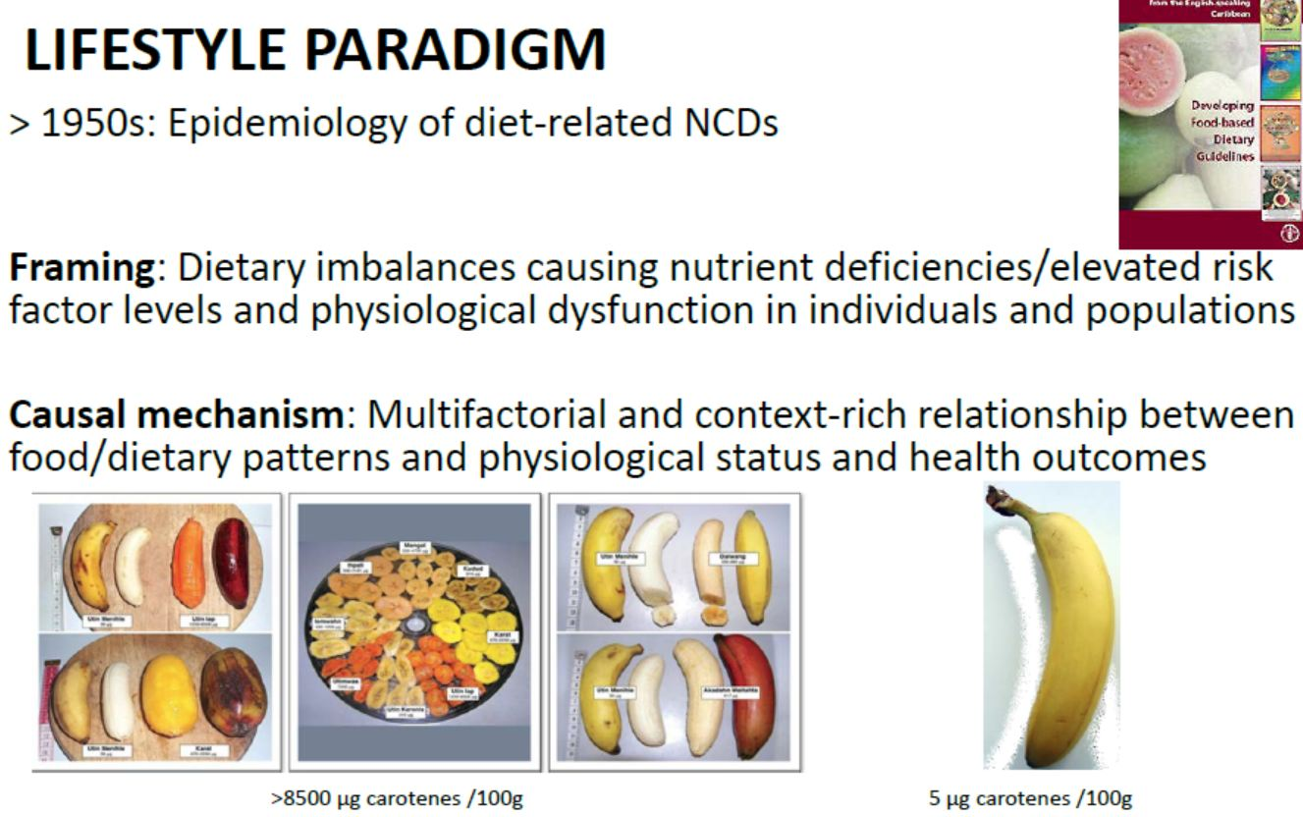

Slide 32
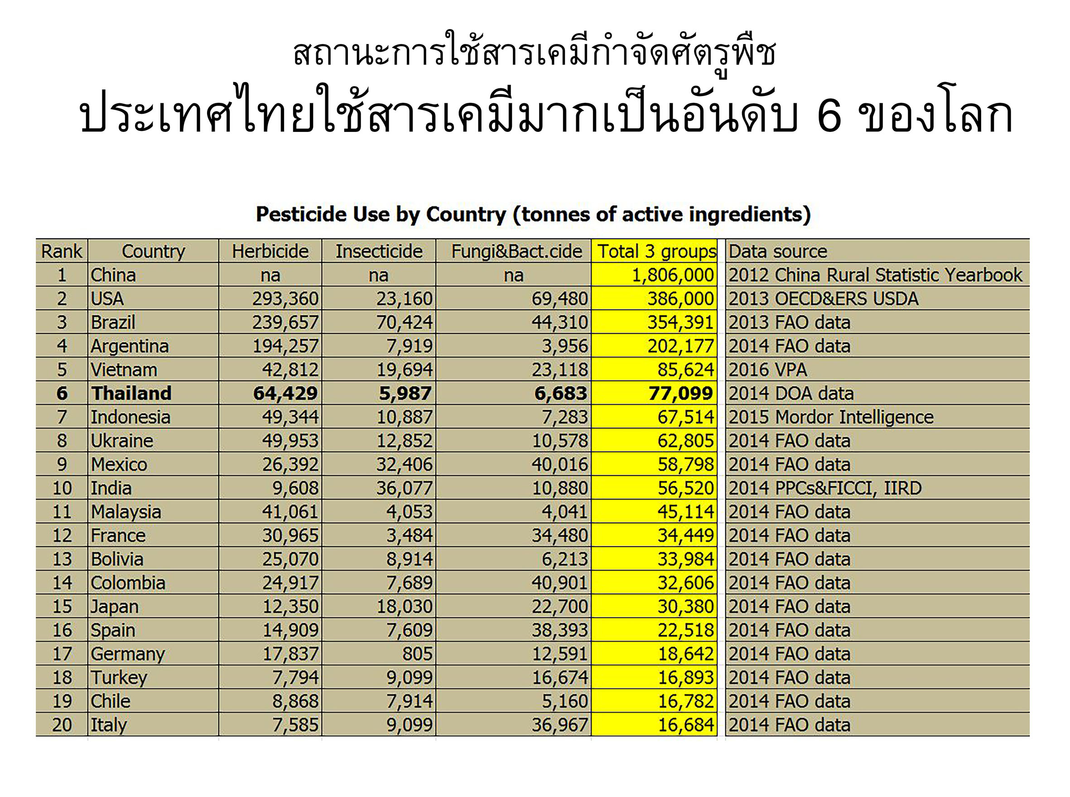

Slide 33
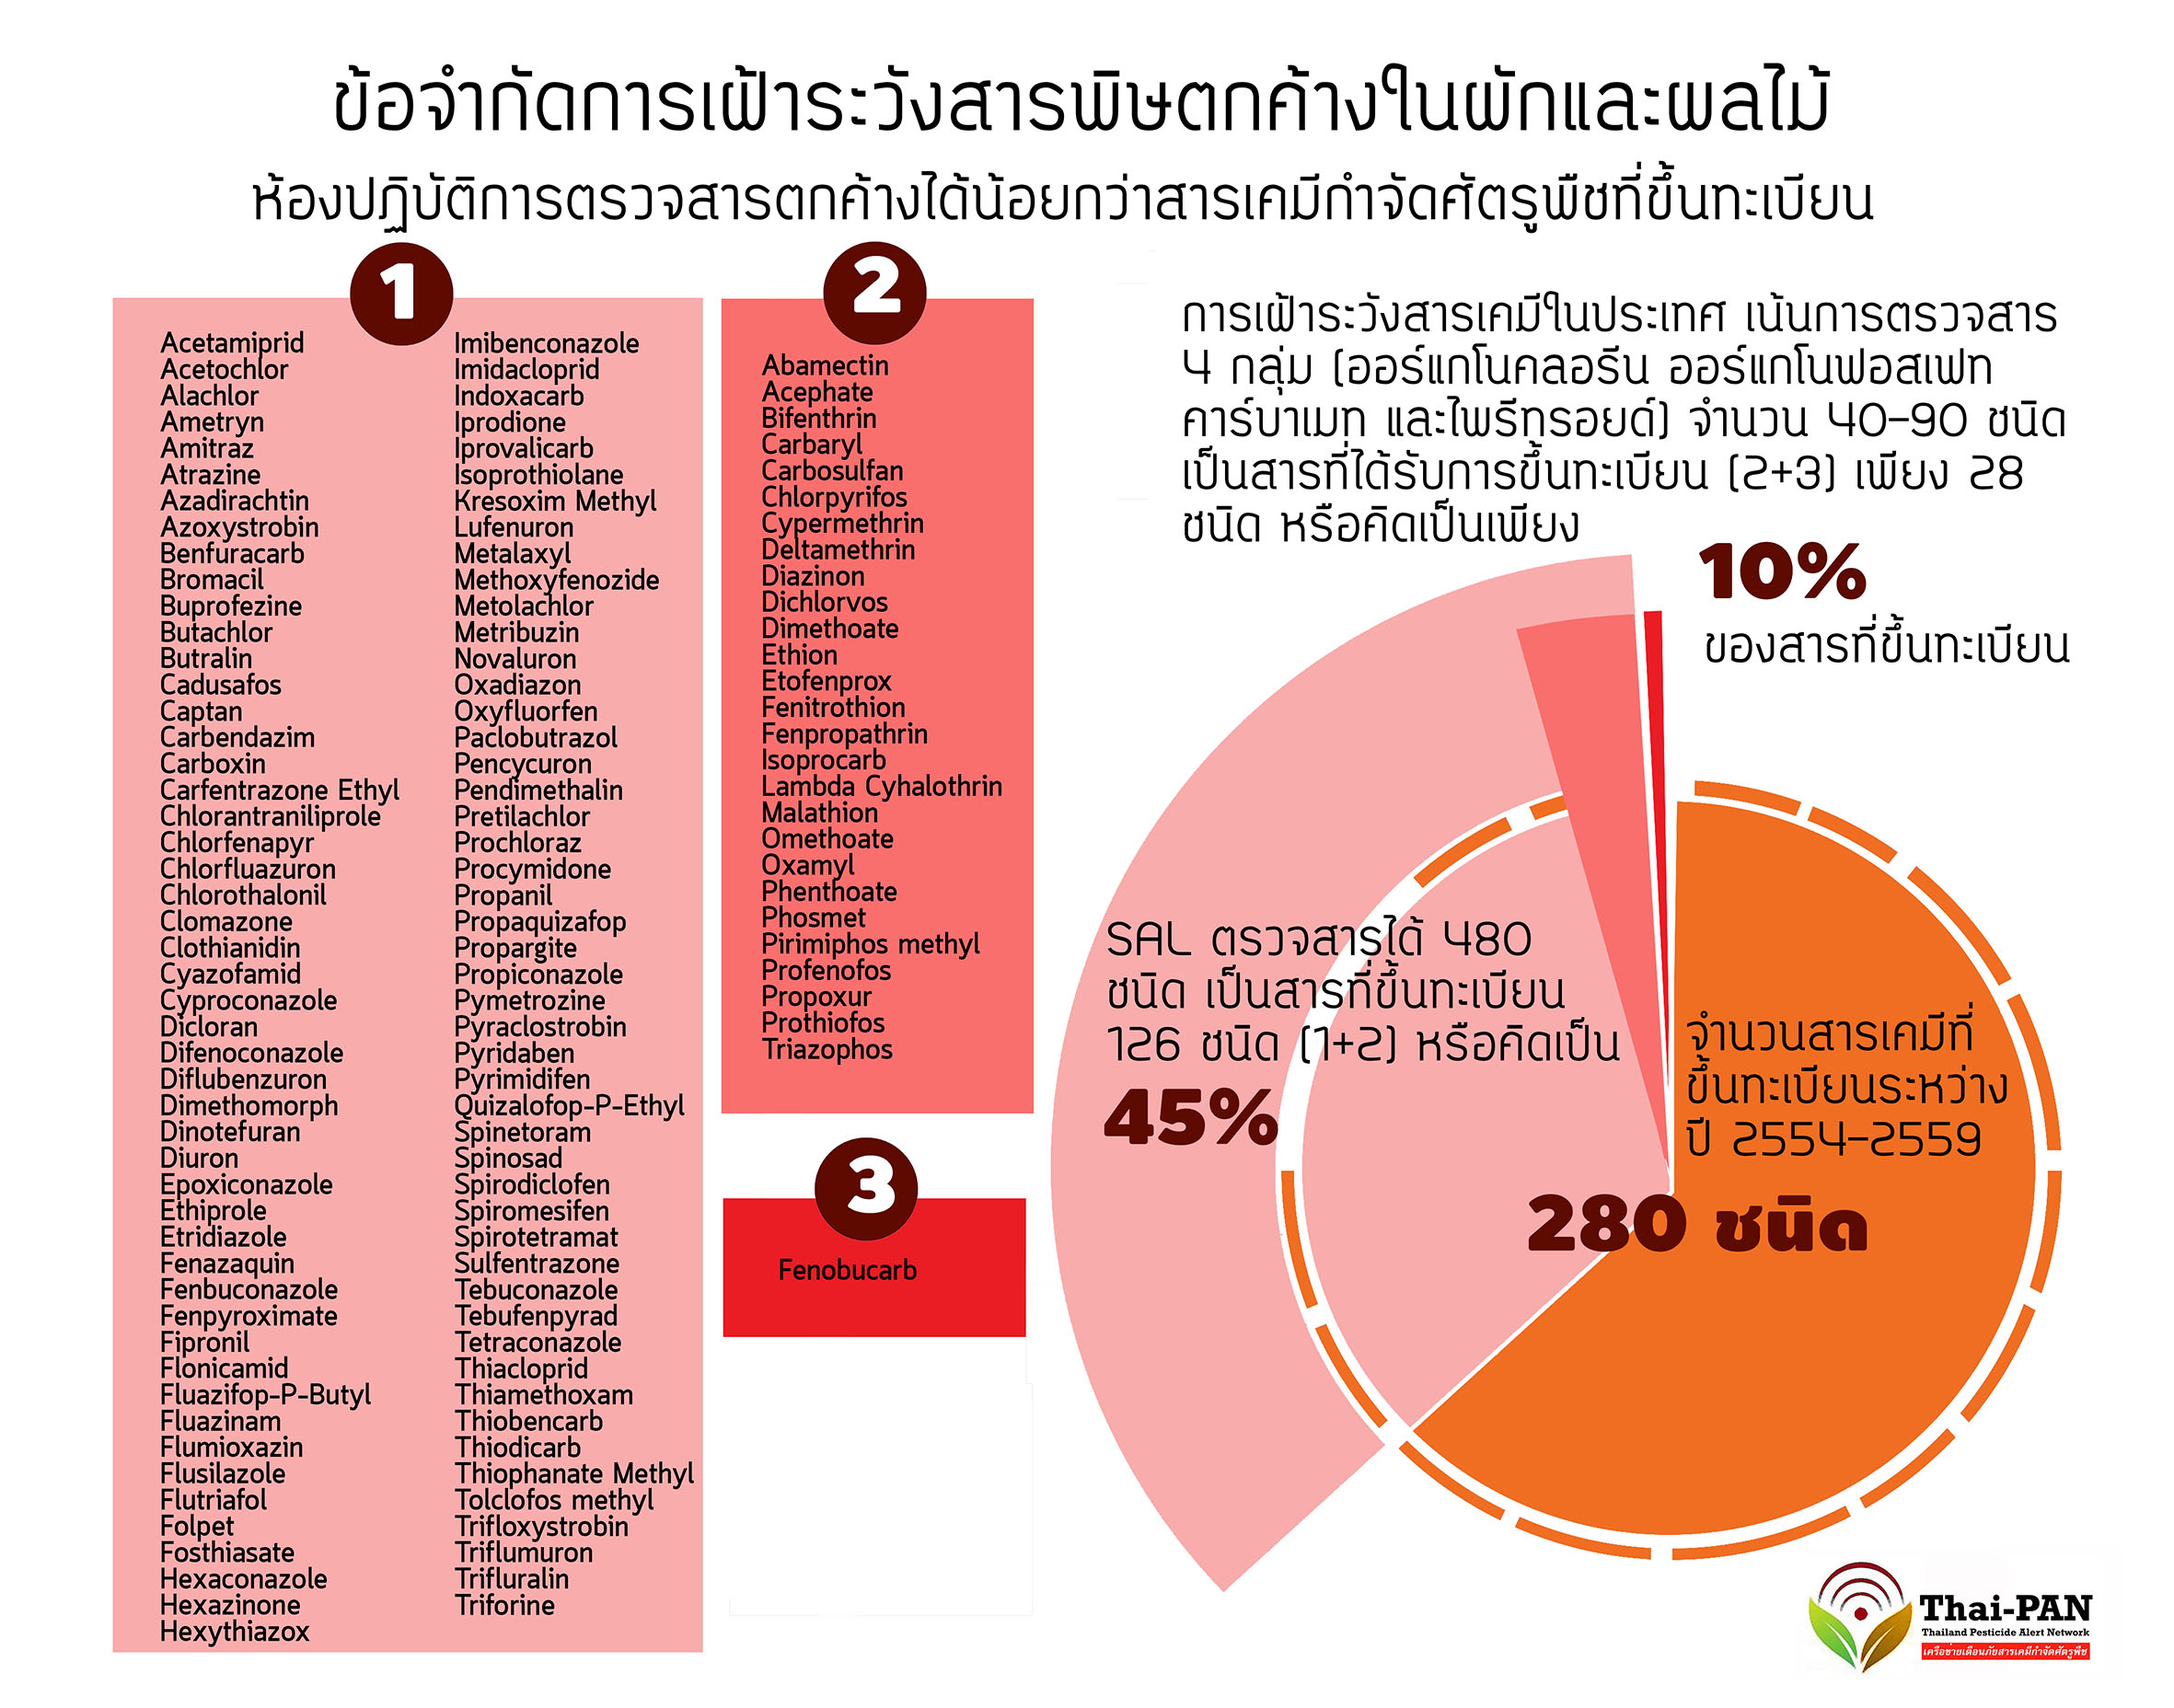

Slide 34
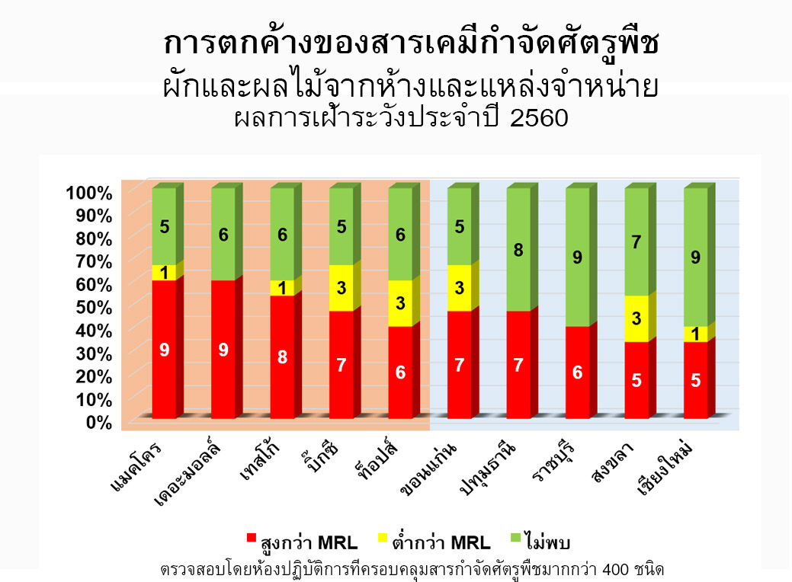

Slide 35
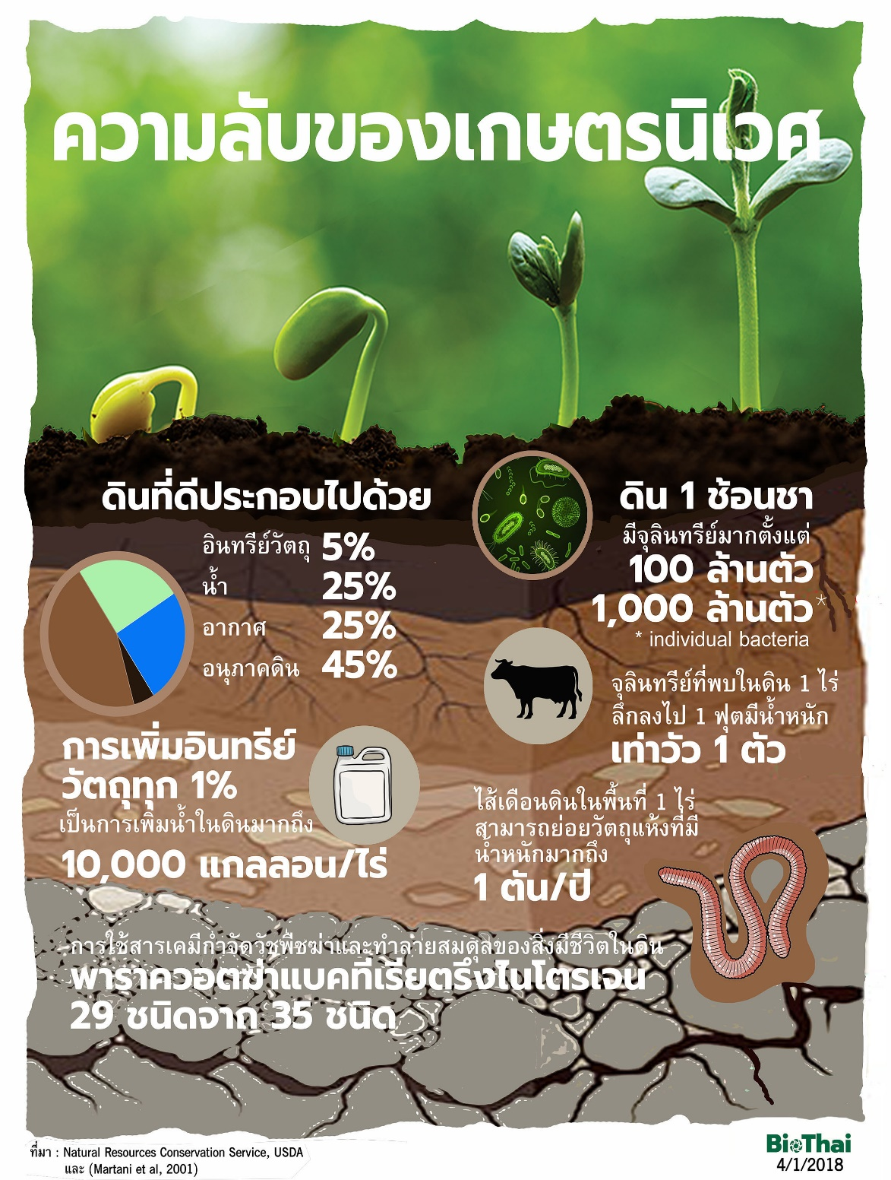
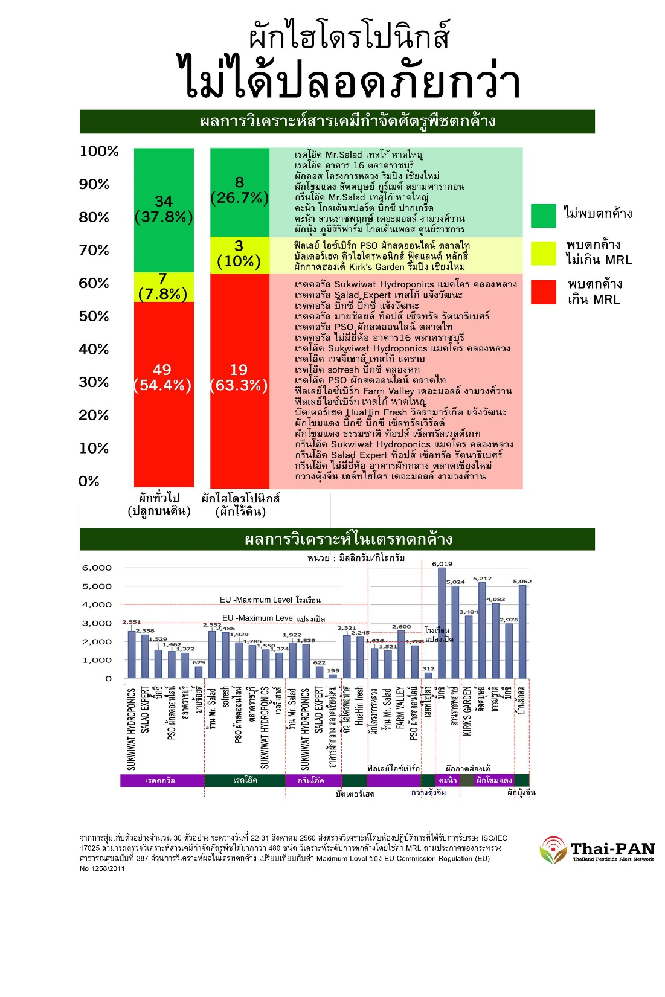

Slide 36
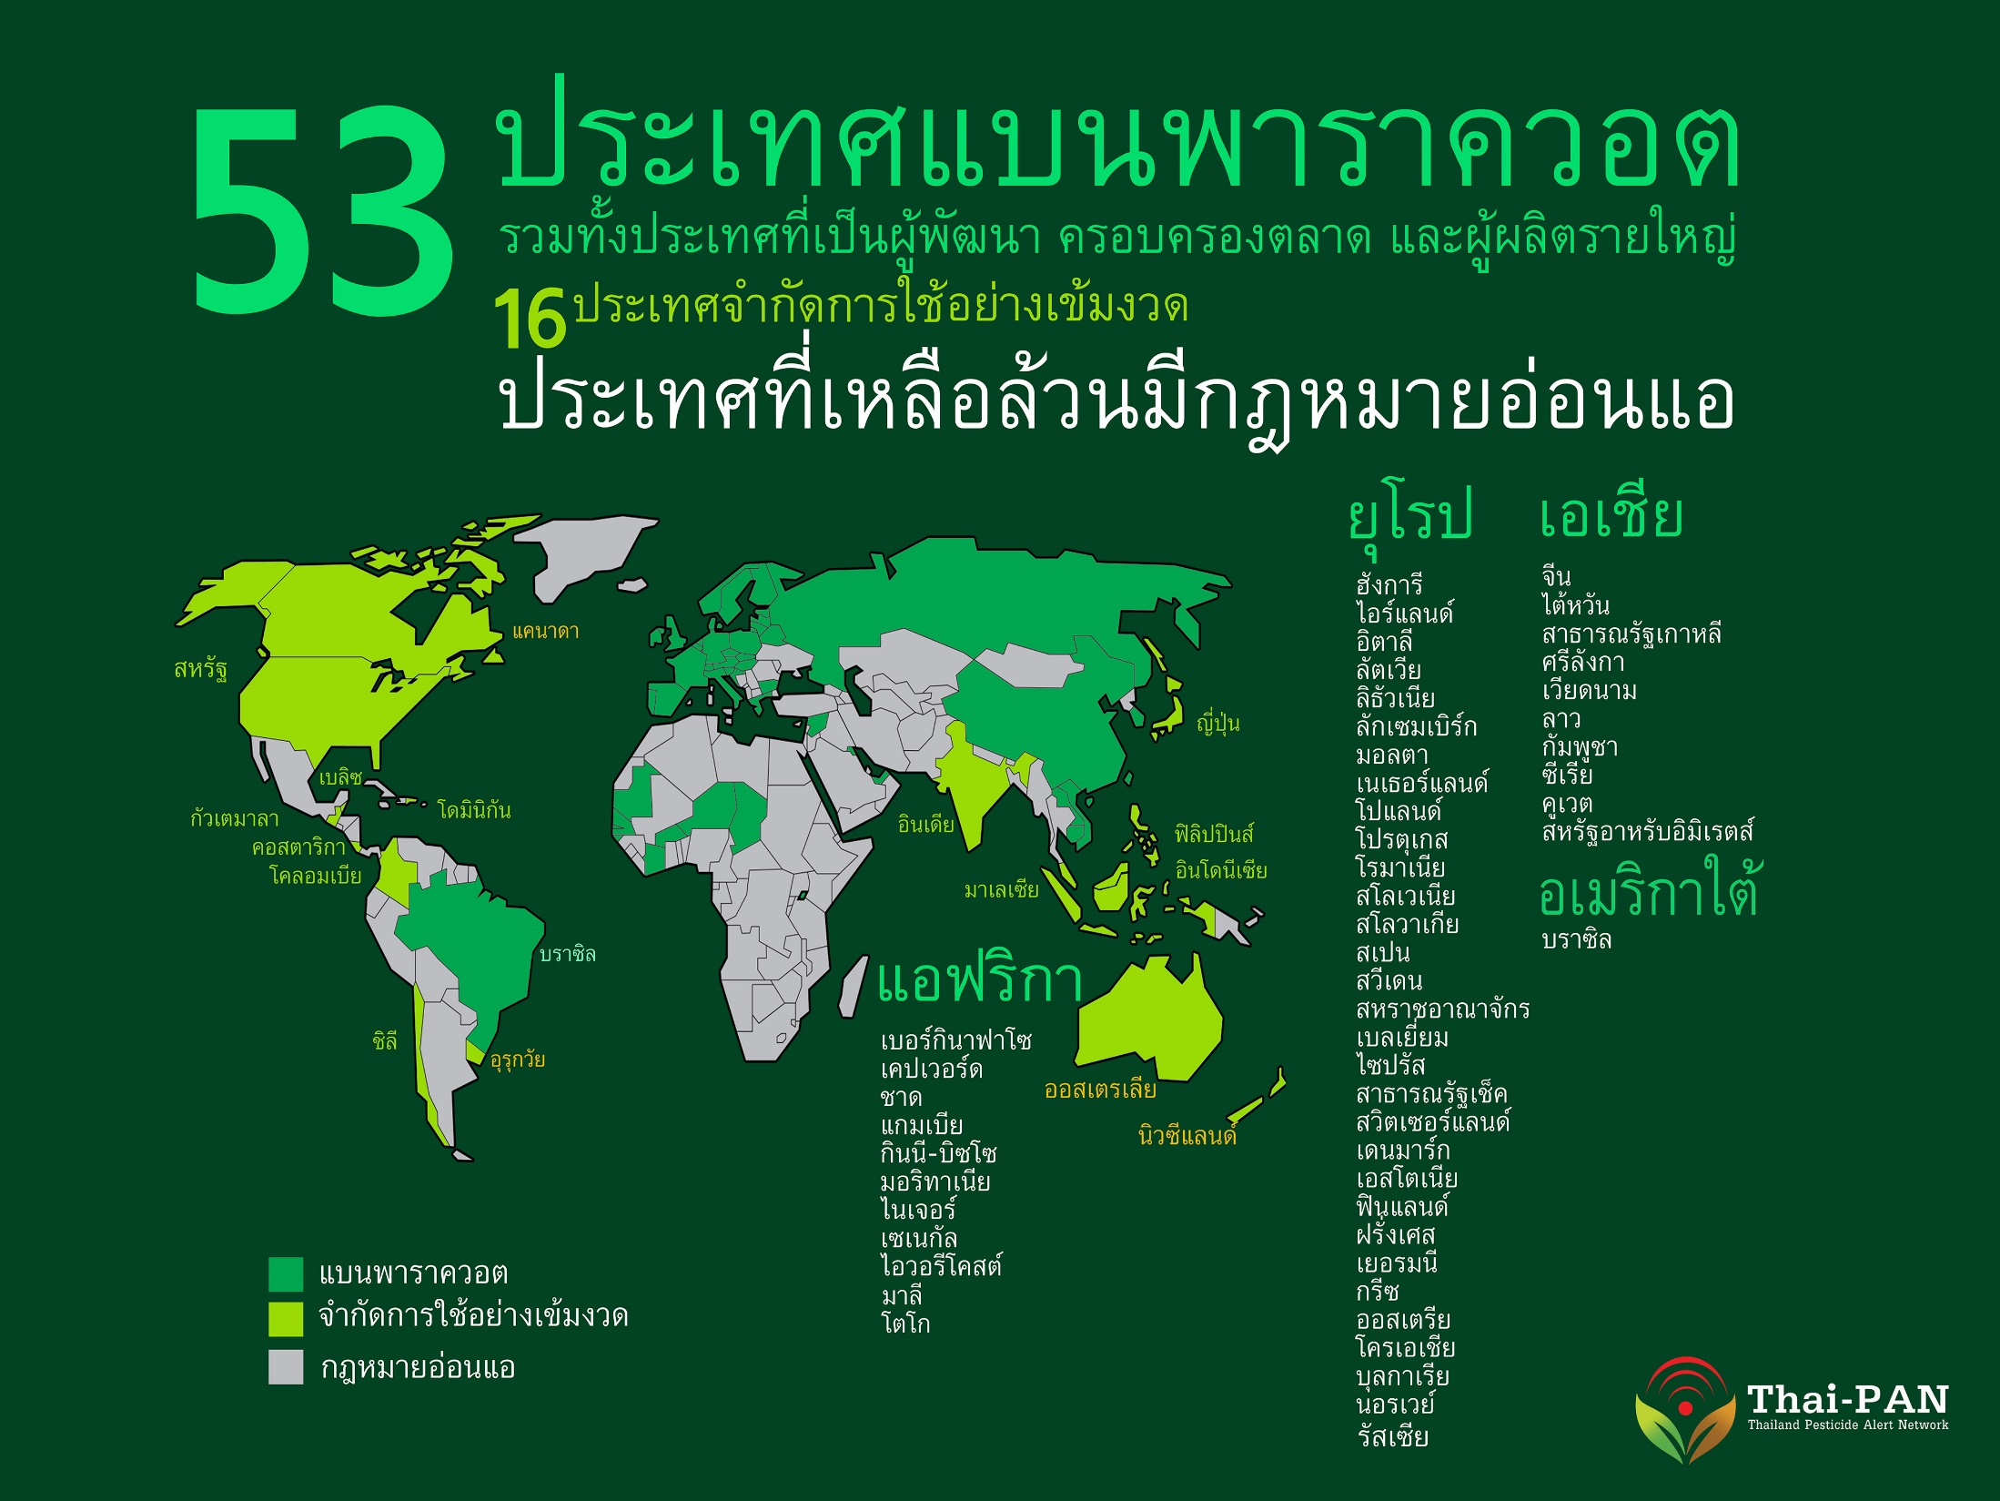

Slide 37
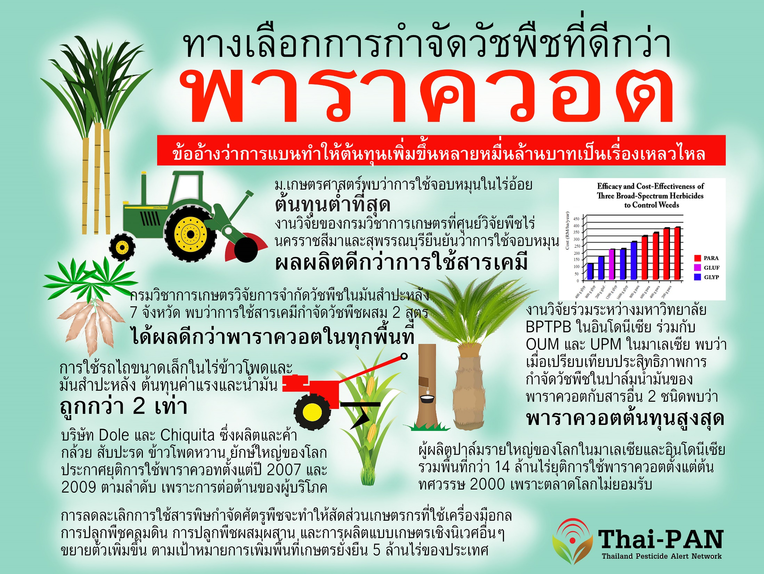

Slide 38
ทางออกและข้อเสนอนโยบาย

Slide 39
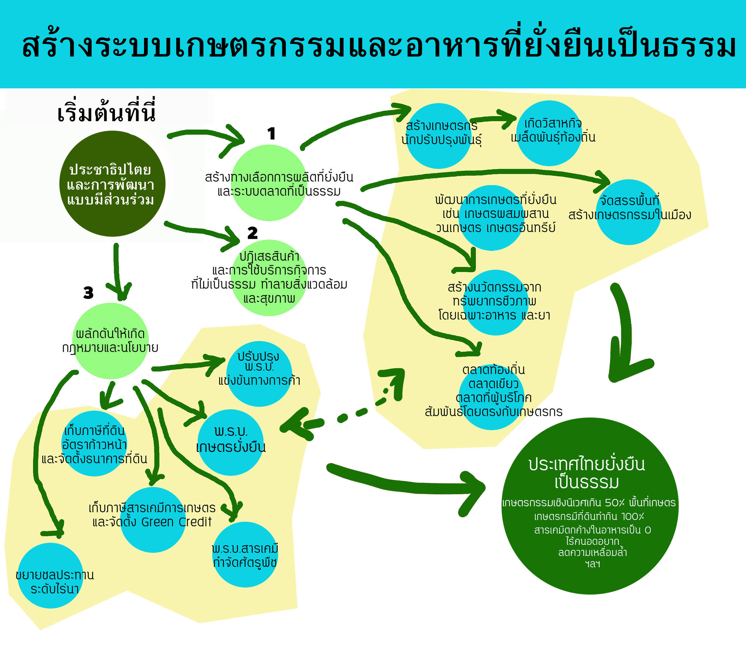

Slide 40
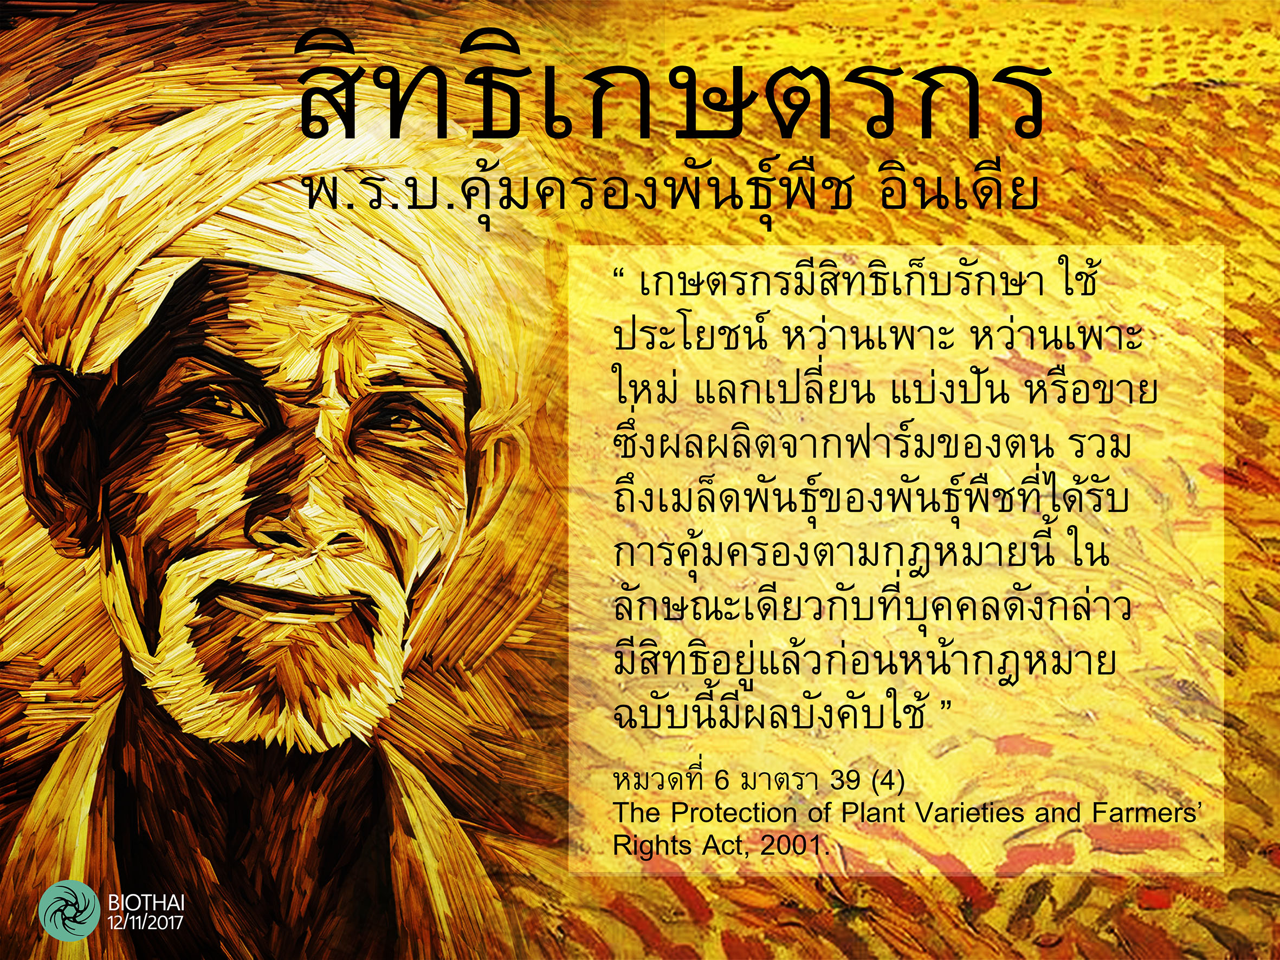

Slide 41
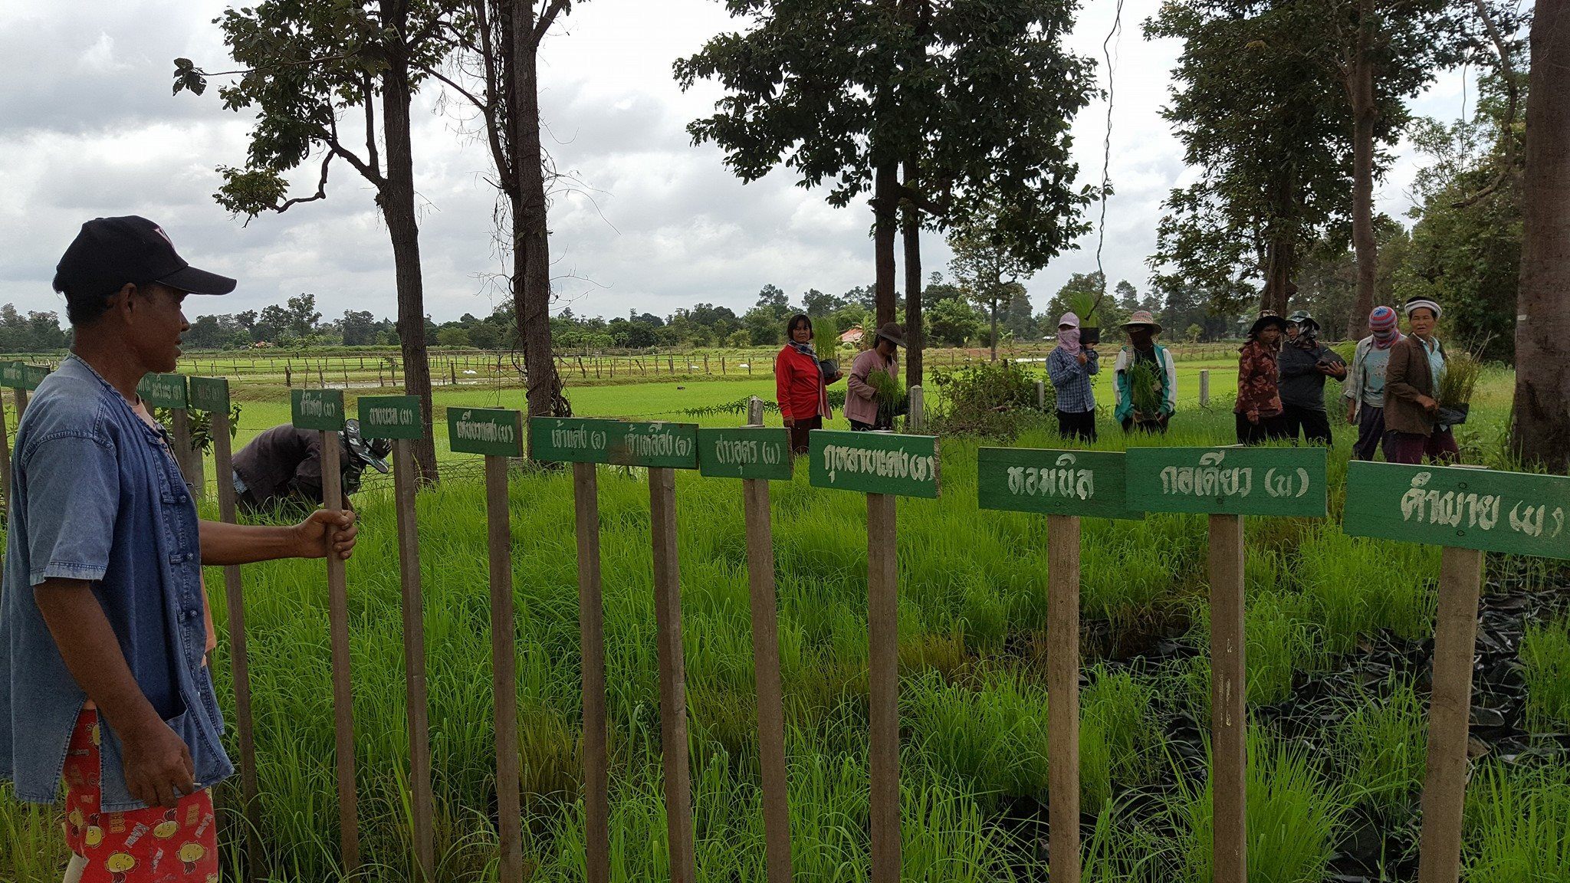

Slide 42
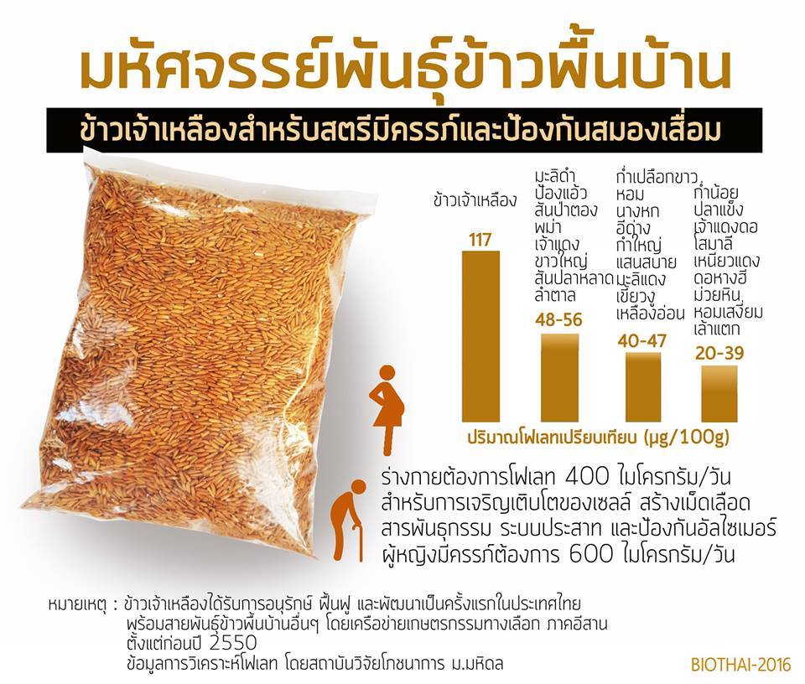

Slide 43
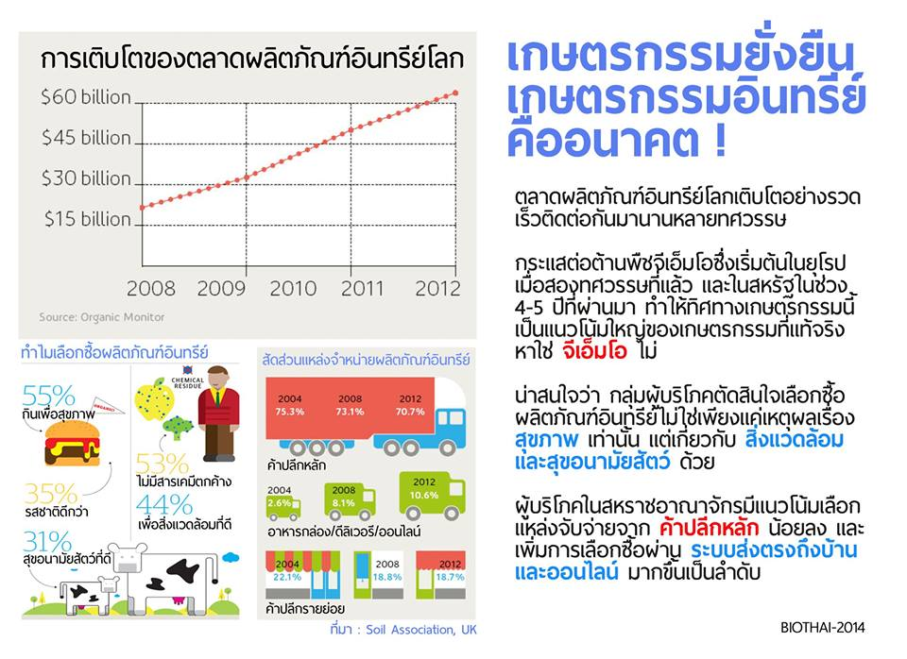

Slide 44
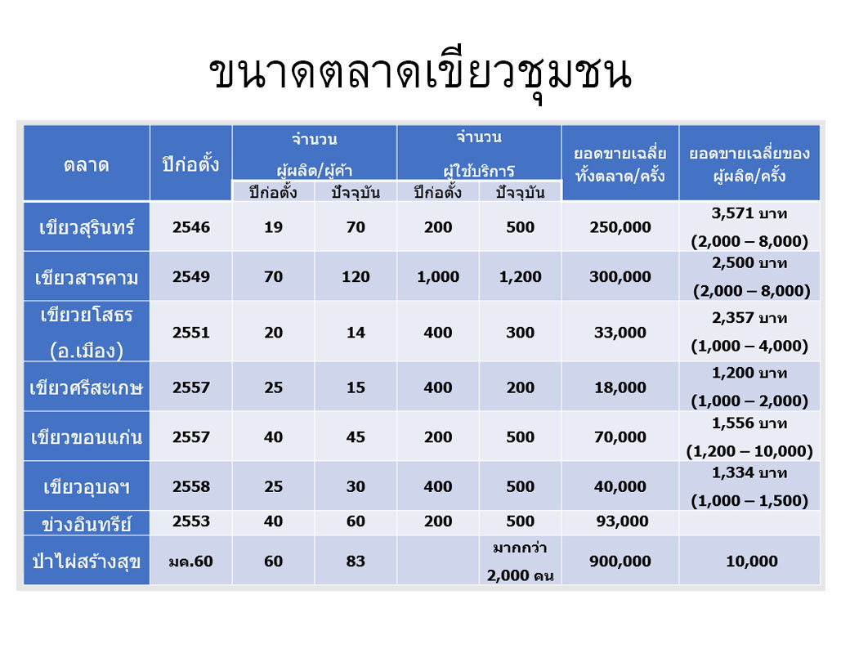

Slide 45
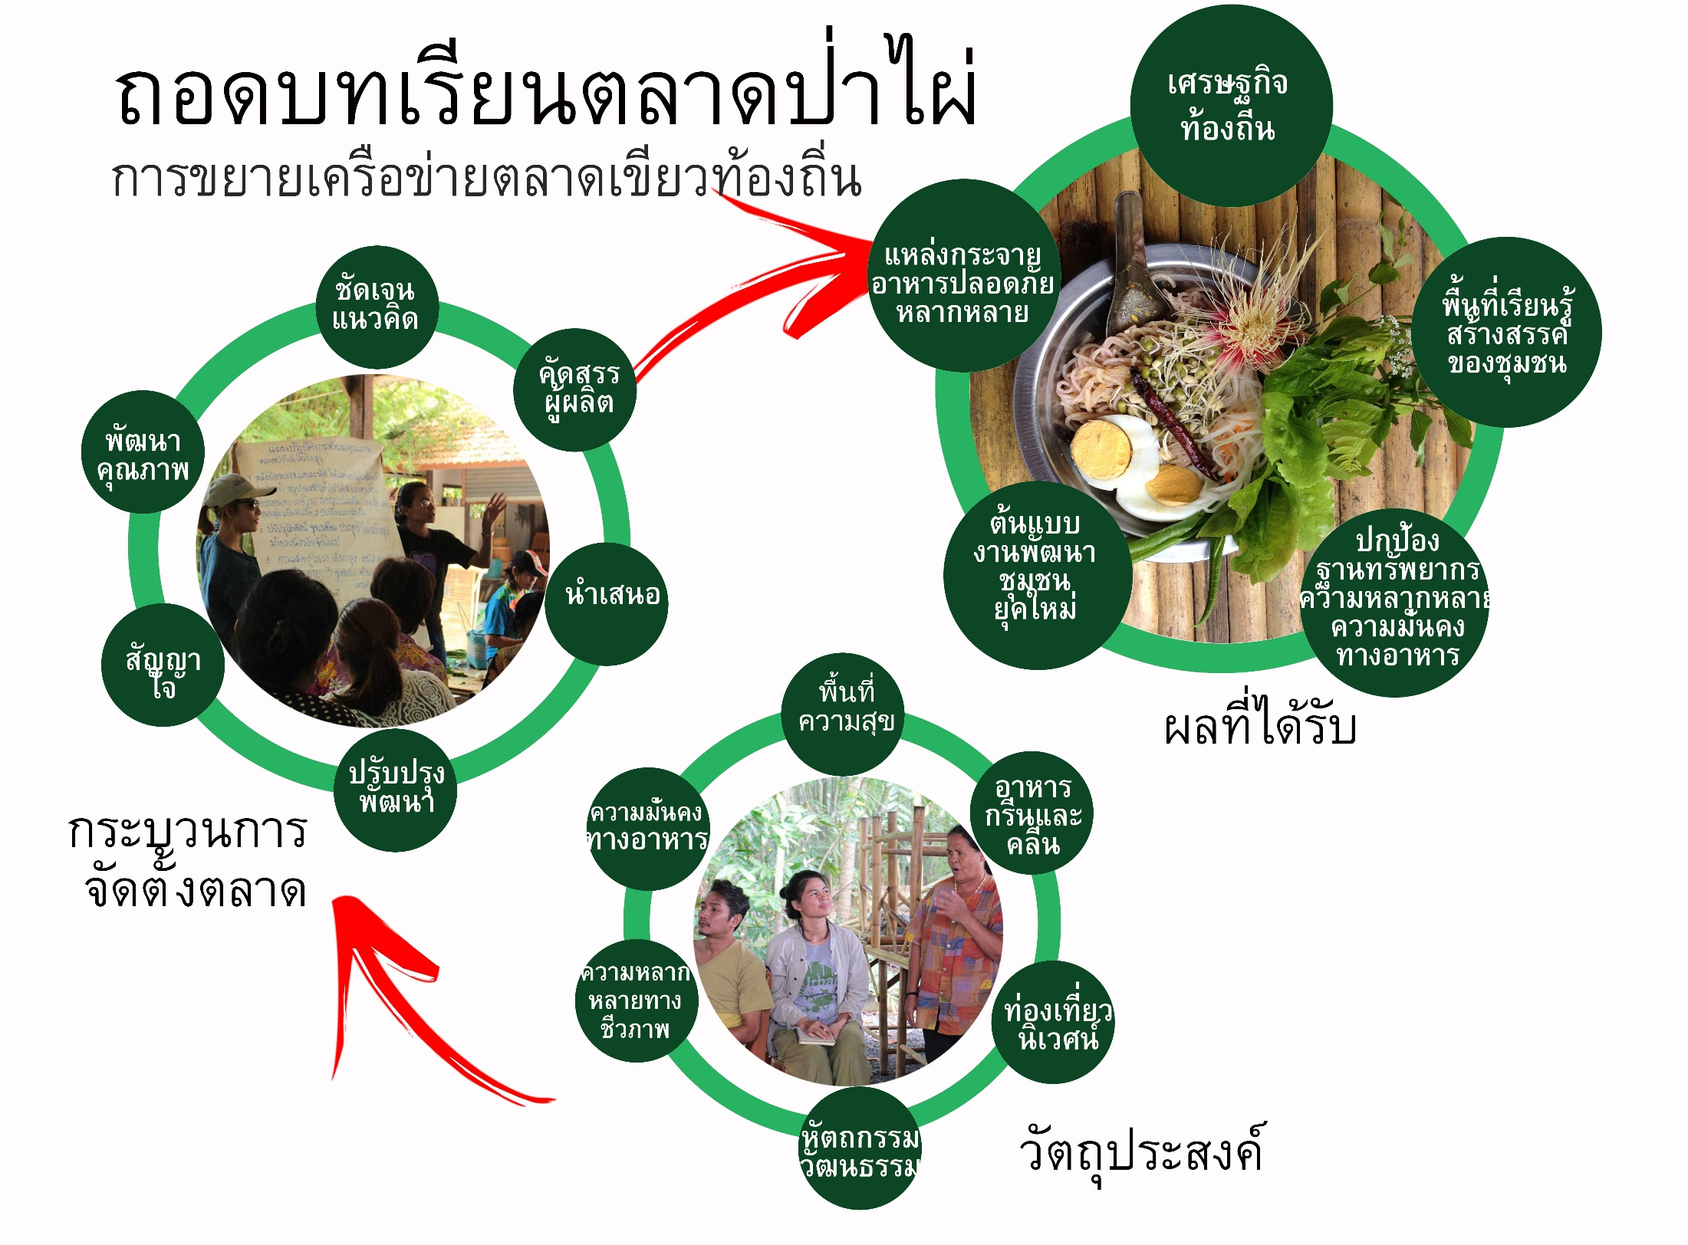

Slide 46
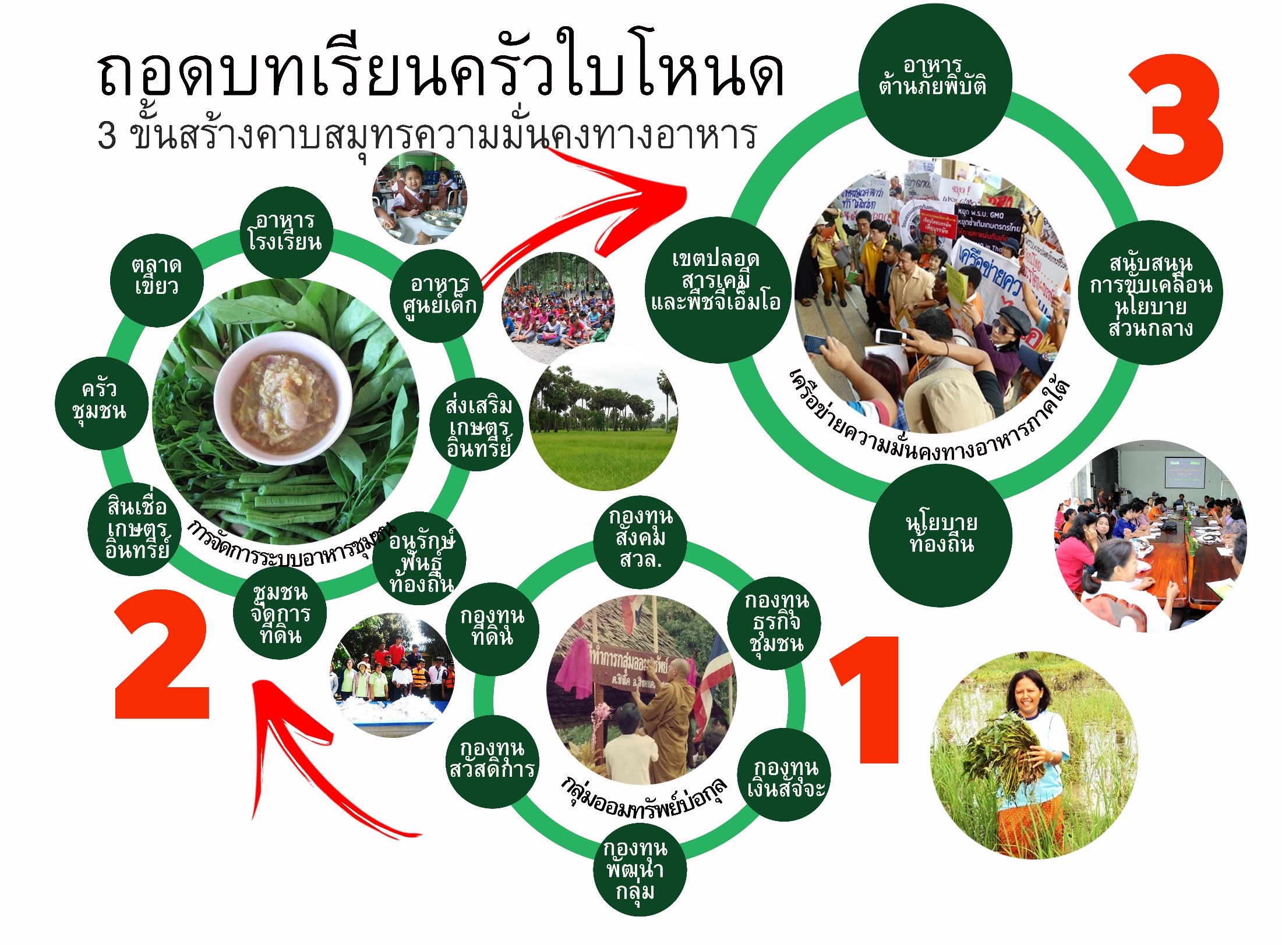

Slide 47
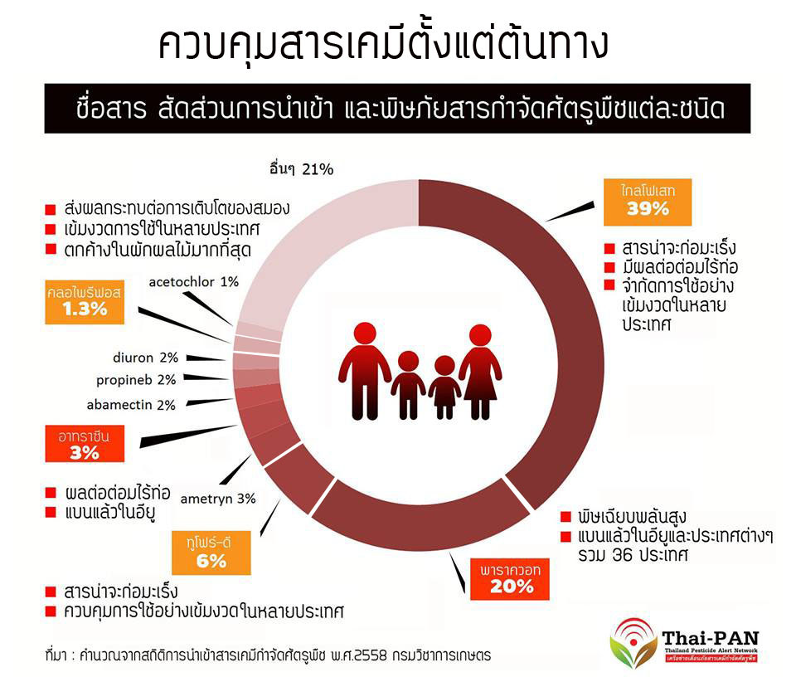

Slide 48
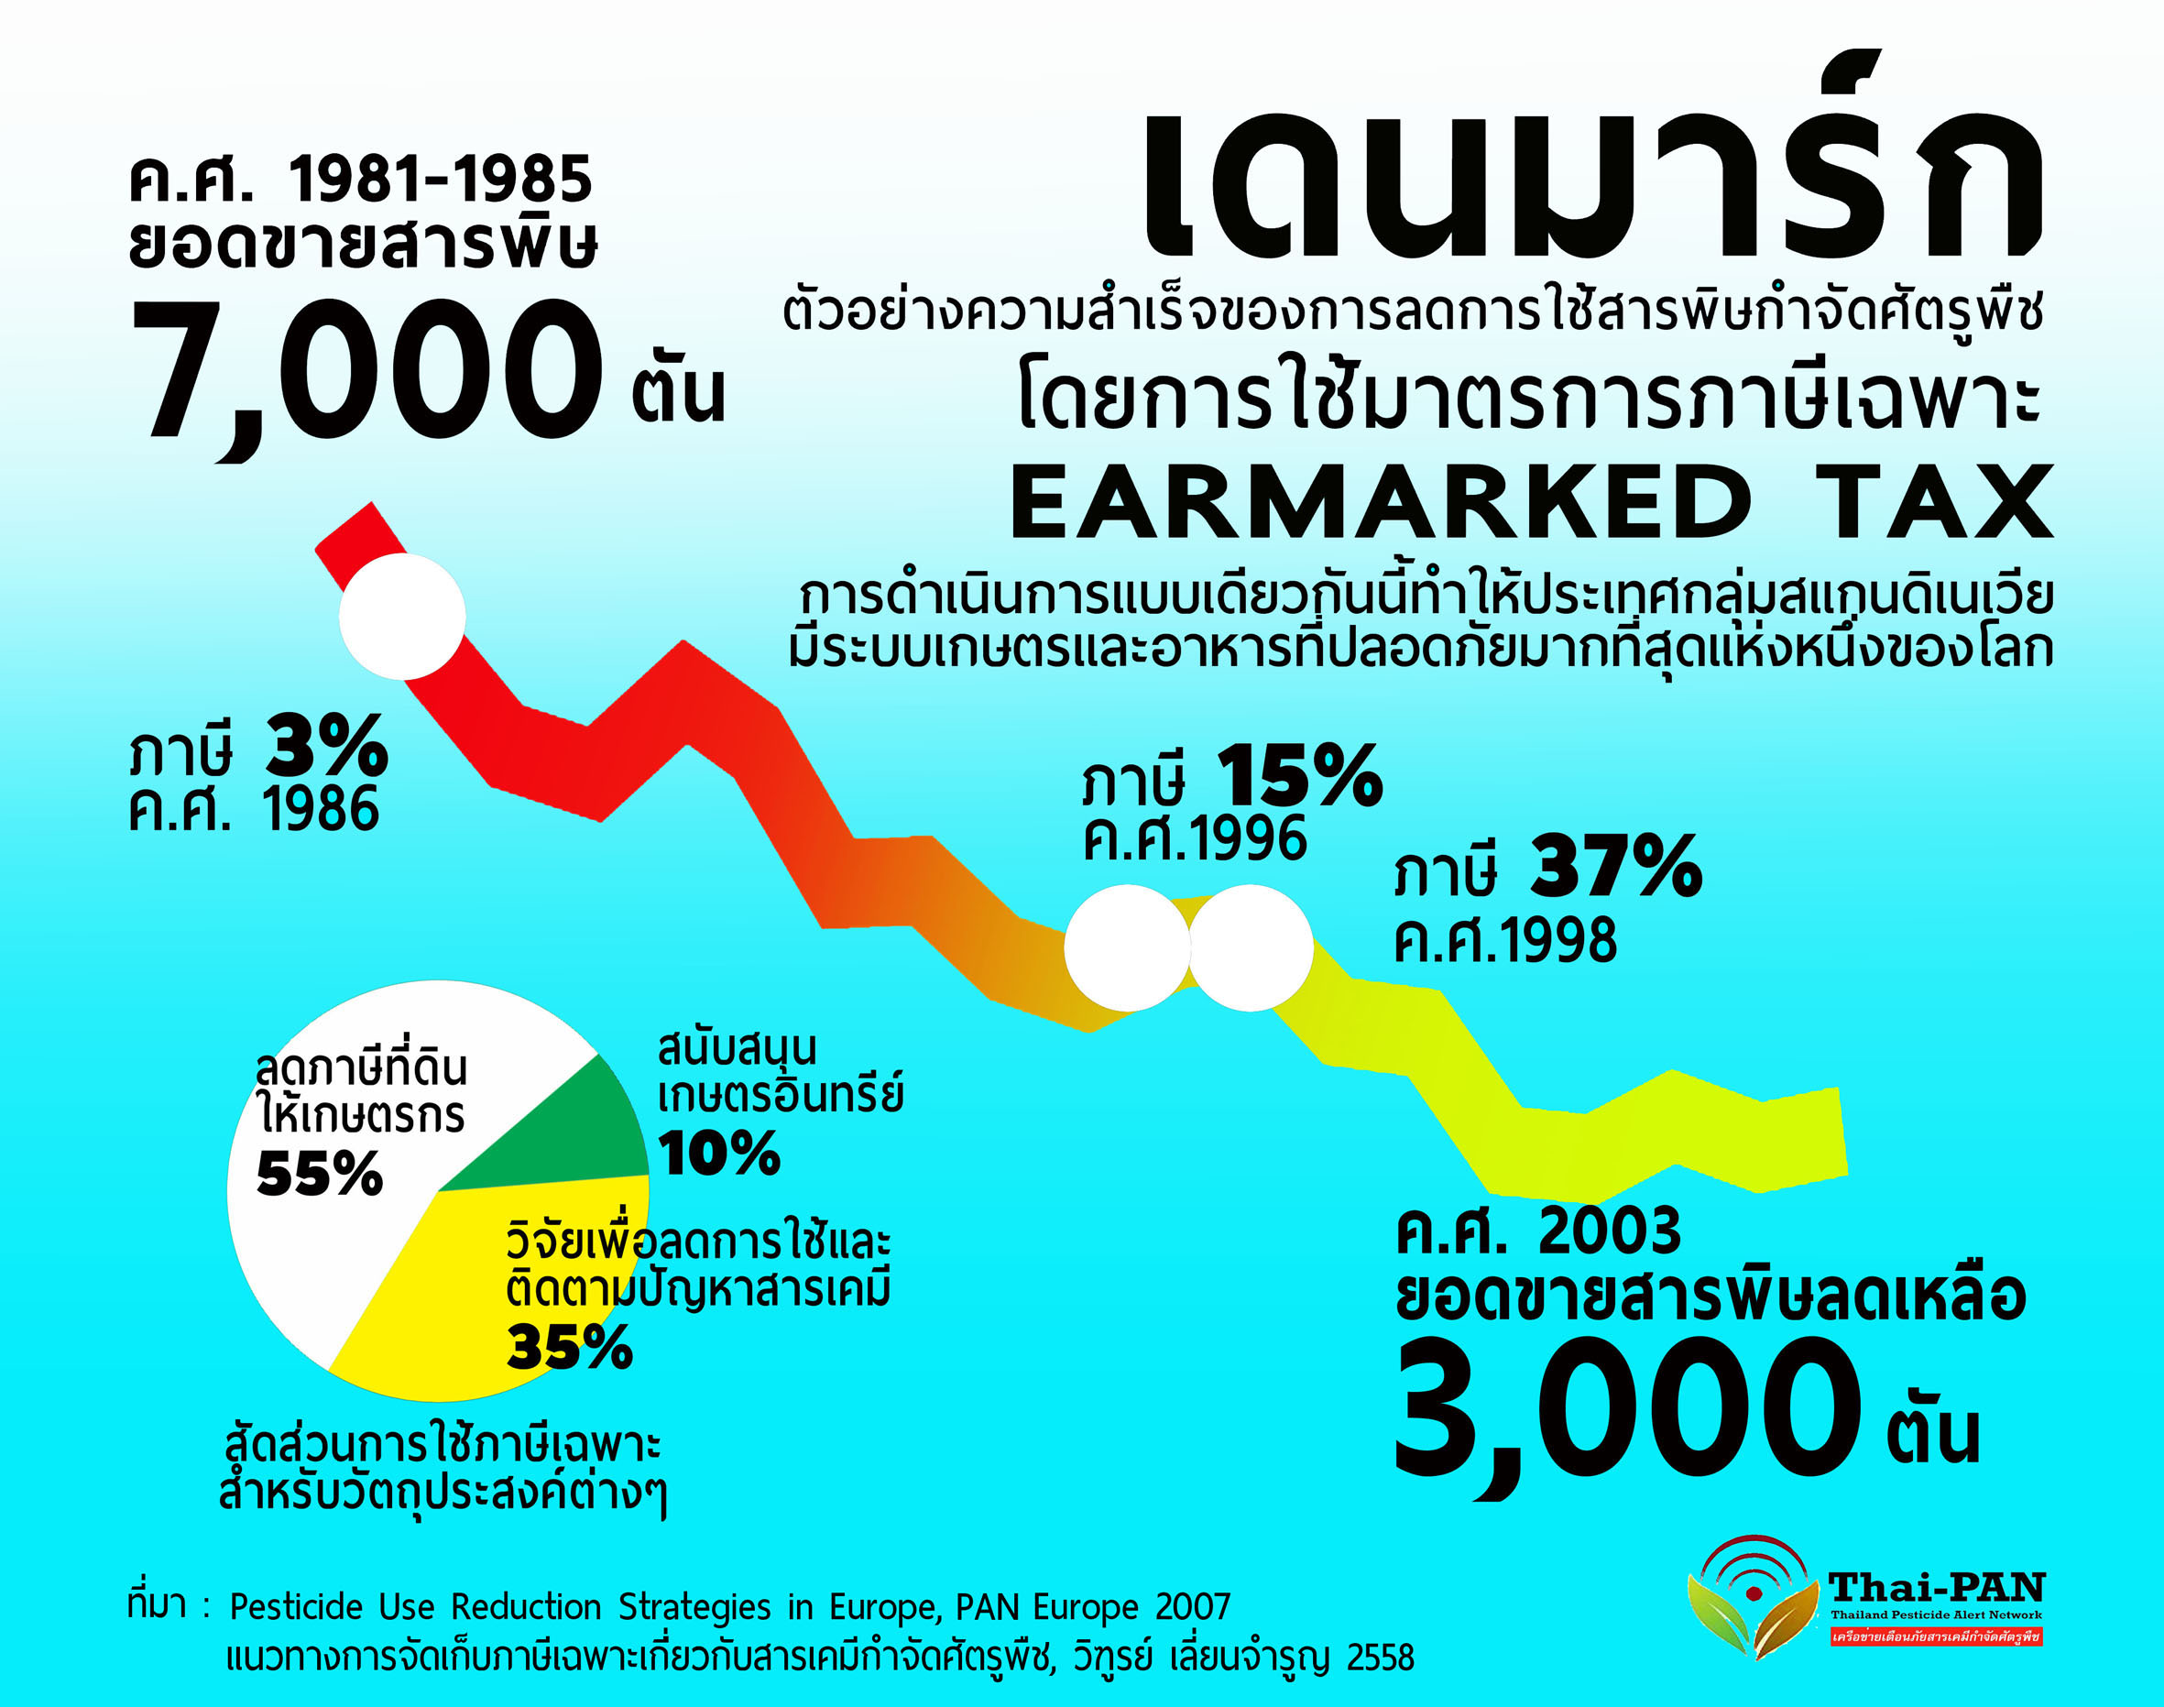

Slide 49


